Slide 1
CIRCOLO DIDATTICO “G.GALILEI”
SCUOLA DELL’INFANZIA “ARCOBALENO” DI GIGNANO
a.s. 2018/2019
PROGETTO EDUCATIVO-DIDATTICO
“ESSERE CITTADINI DEL NOSTRO TEMPO”
gruppo d’intersezione delle mele rosse

Slide 2
Essendo la scuola un luogo di incontri, un grande contenitore dove confluiscono tante storie arrivate dalle famiglie e dal mondo e da dove ripartono nuove storie per nuovi cammini, le insegnanti della Scuola dell’Infanzia “Arcobaleno” di Gignano, già a partire dal mese di novembre come l’anno scorso, portano avanti un particolare progetto educativo-didattico “ESSERE CITTADINI DEL PROPRIO TEMPO” per valorizzare le tradizioni e le usanze del periodo natalizio.
Attraverso la conoscenza della nostra cara città, con la sua planimetria, con le sue mura e le sue porte, una diversa dall’altra, abbiamo costruito con cartoni e cartapesta un presepe aquilano avente un trittico di stoffe venute da lontano. Infatti, tra case fatte con scatole di pasta e personaggi di capsule di caffè i bambini hanno realizzato un presepe illuminato da una stella cometa con spartiti musicali in un cielo brillante.

Slide 3
Anche in questo modo, in questo ordine di scuola, con il suddetto progetto, condito con creatività, pazienza ed amore si possono “gettare” le basi per poter raggiungere il traguardo di sviluppo della seguente competenza:
“Il bambino sa di avere una storia personale e familiare e conosce le tradizioni della famiglia e della comunità di appartenenza.”

Slide 4
ATTORI:
. GRUPPO D’INTERSEZIONE DELLE MELE ROSSE (16 BAMBINI DI 4 ANNI);
TEMPI:
. DA NOVEMBRE A DICEMBRE 2019 CON 1 LABORATORIO ALLA SETTIMANA
LUOGO:
. AULA DELLA SEZ.M
INSEGNANTI COINVOLTE:
. SIMONETTA PASSACANTANDO,
. LUISA GAROFALO

Slide 5
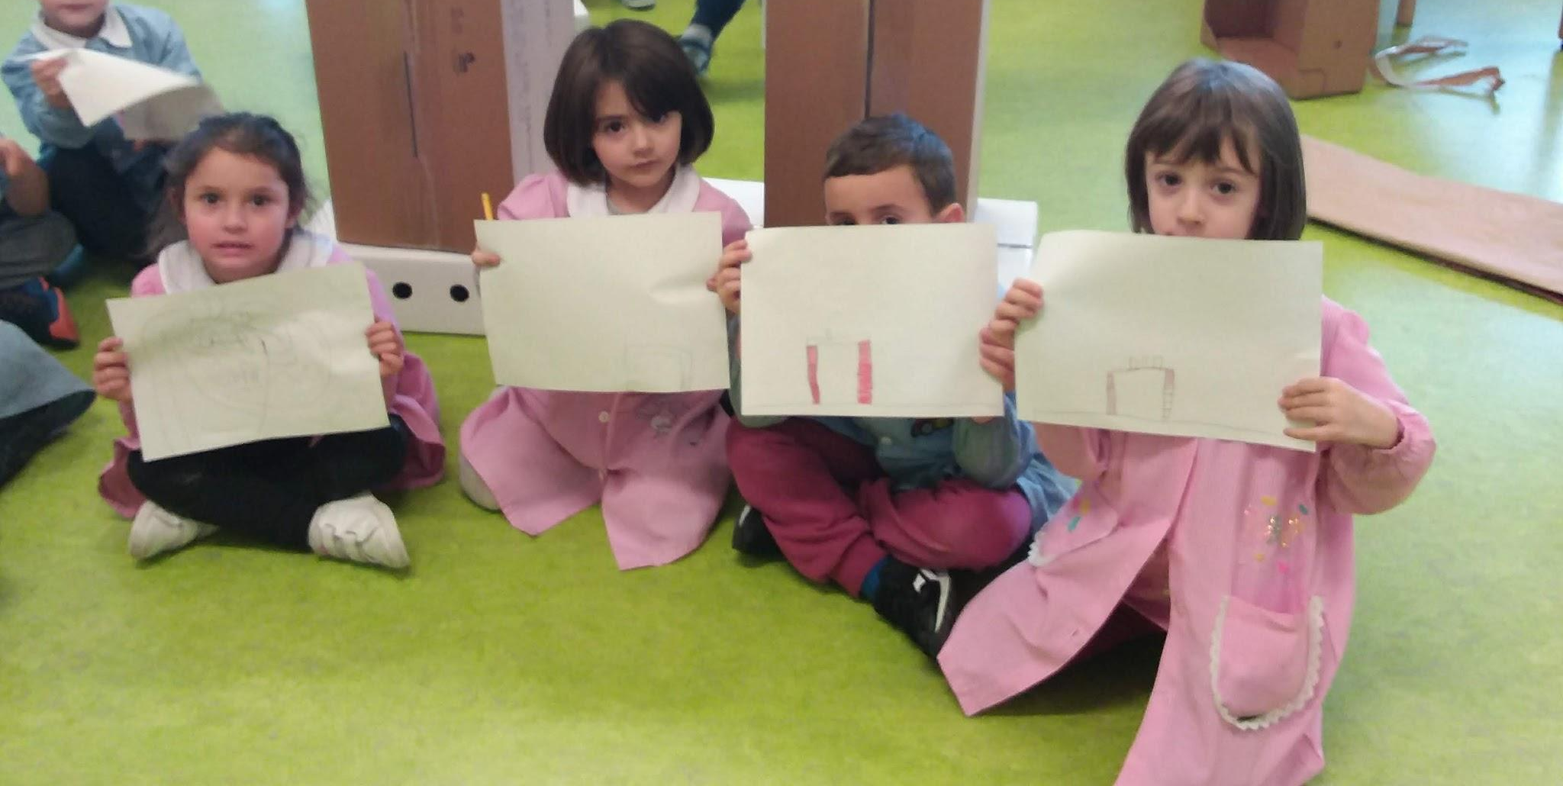
PRIMA FASE:
PROGETTIAMO UN CAMINO PER NATALE
OGNI BAMBINO HA DISEGNATO LA SUA IDEA DI CAMINO

Slide 6
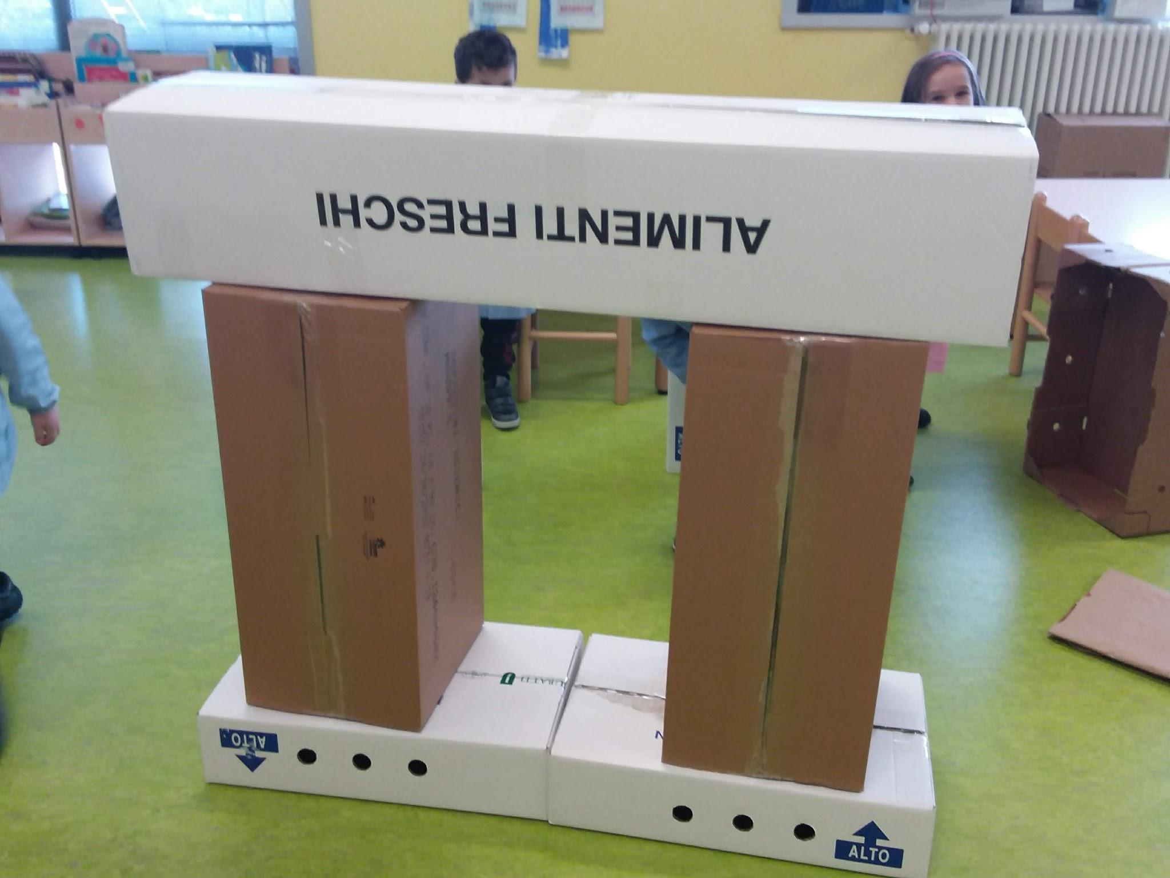
TUTTI INSIEME ABBIAMO CONDIVISO E REALIZZATO UN MODELLO

Slide 7
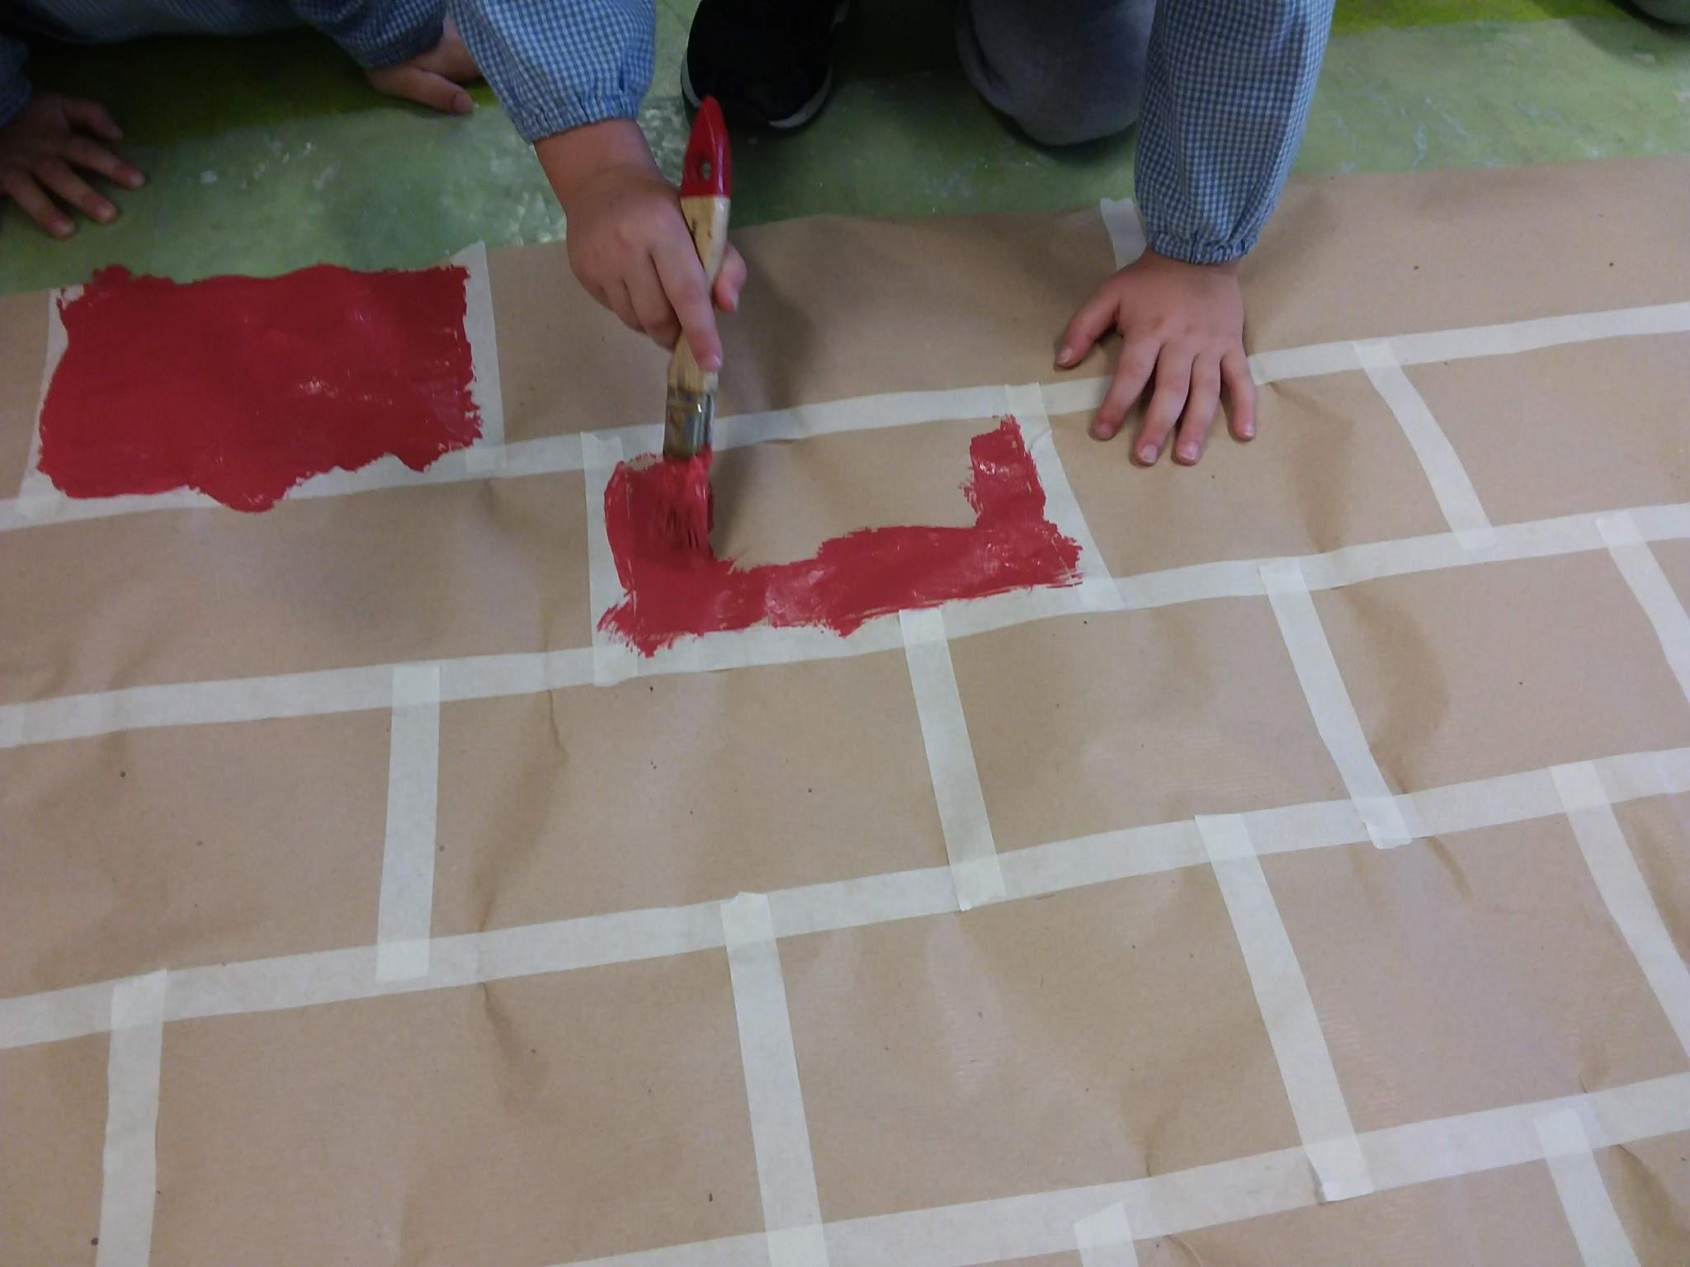
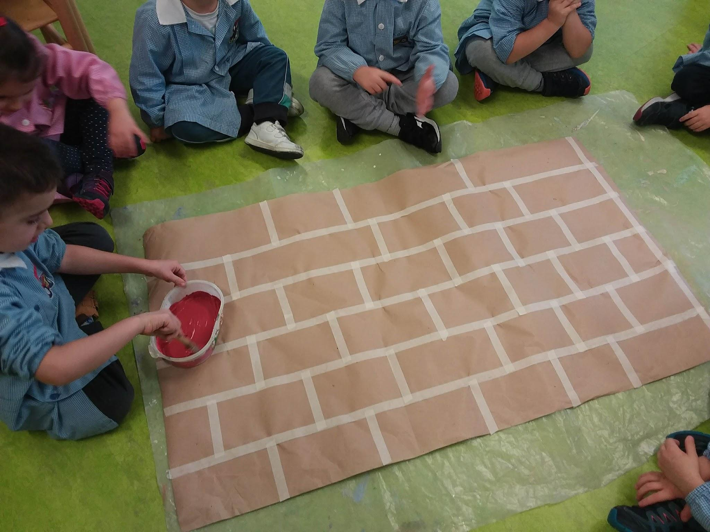
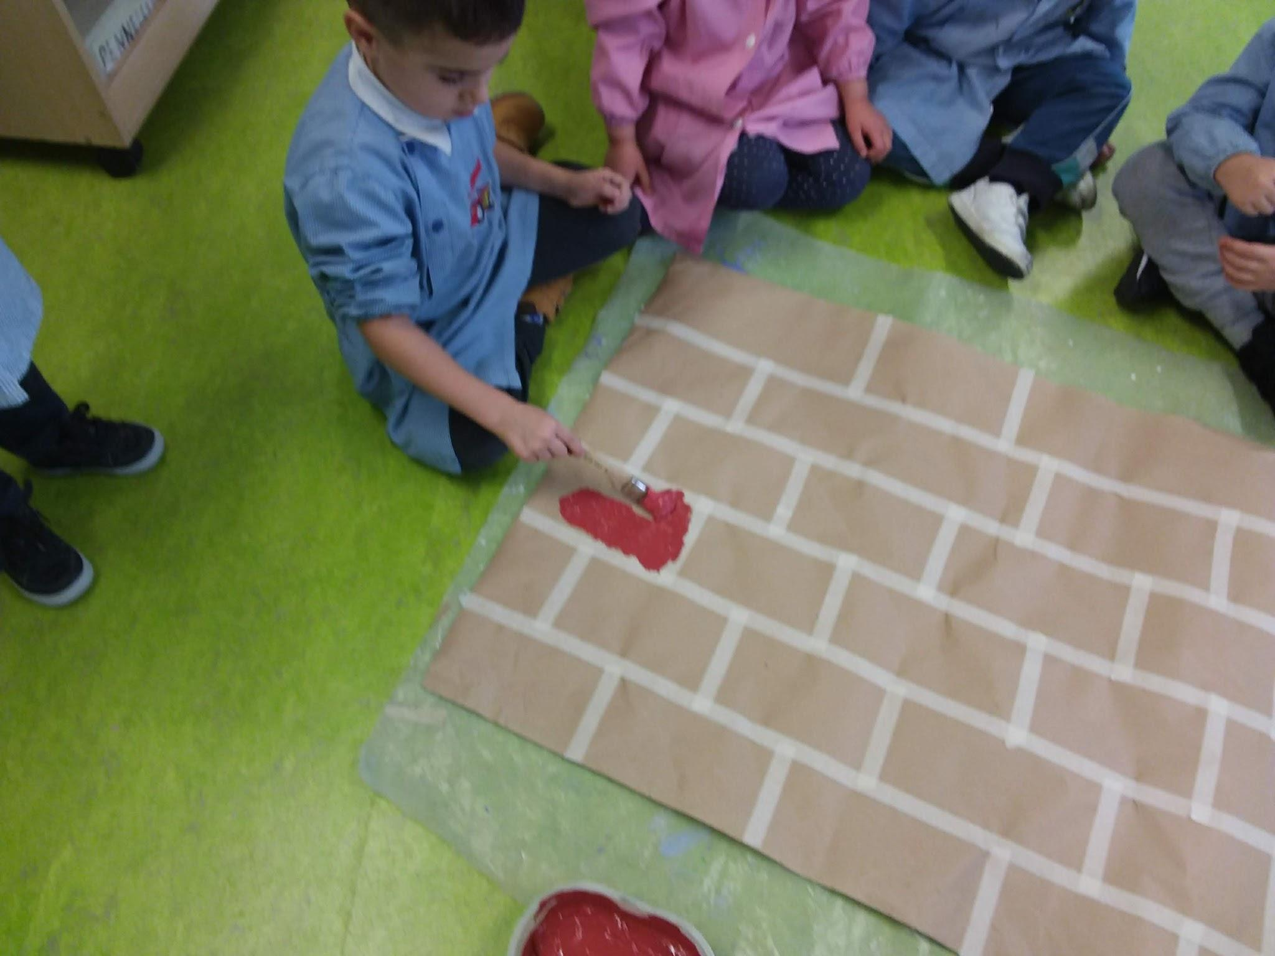
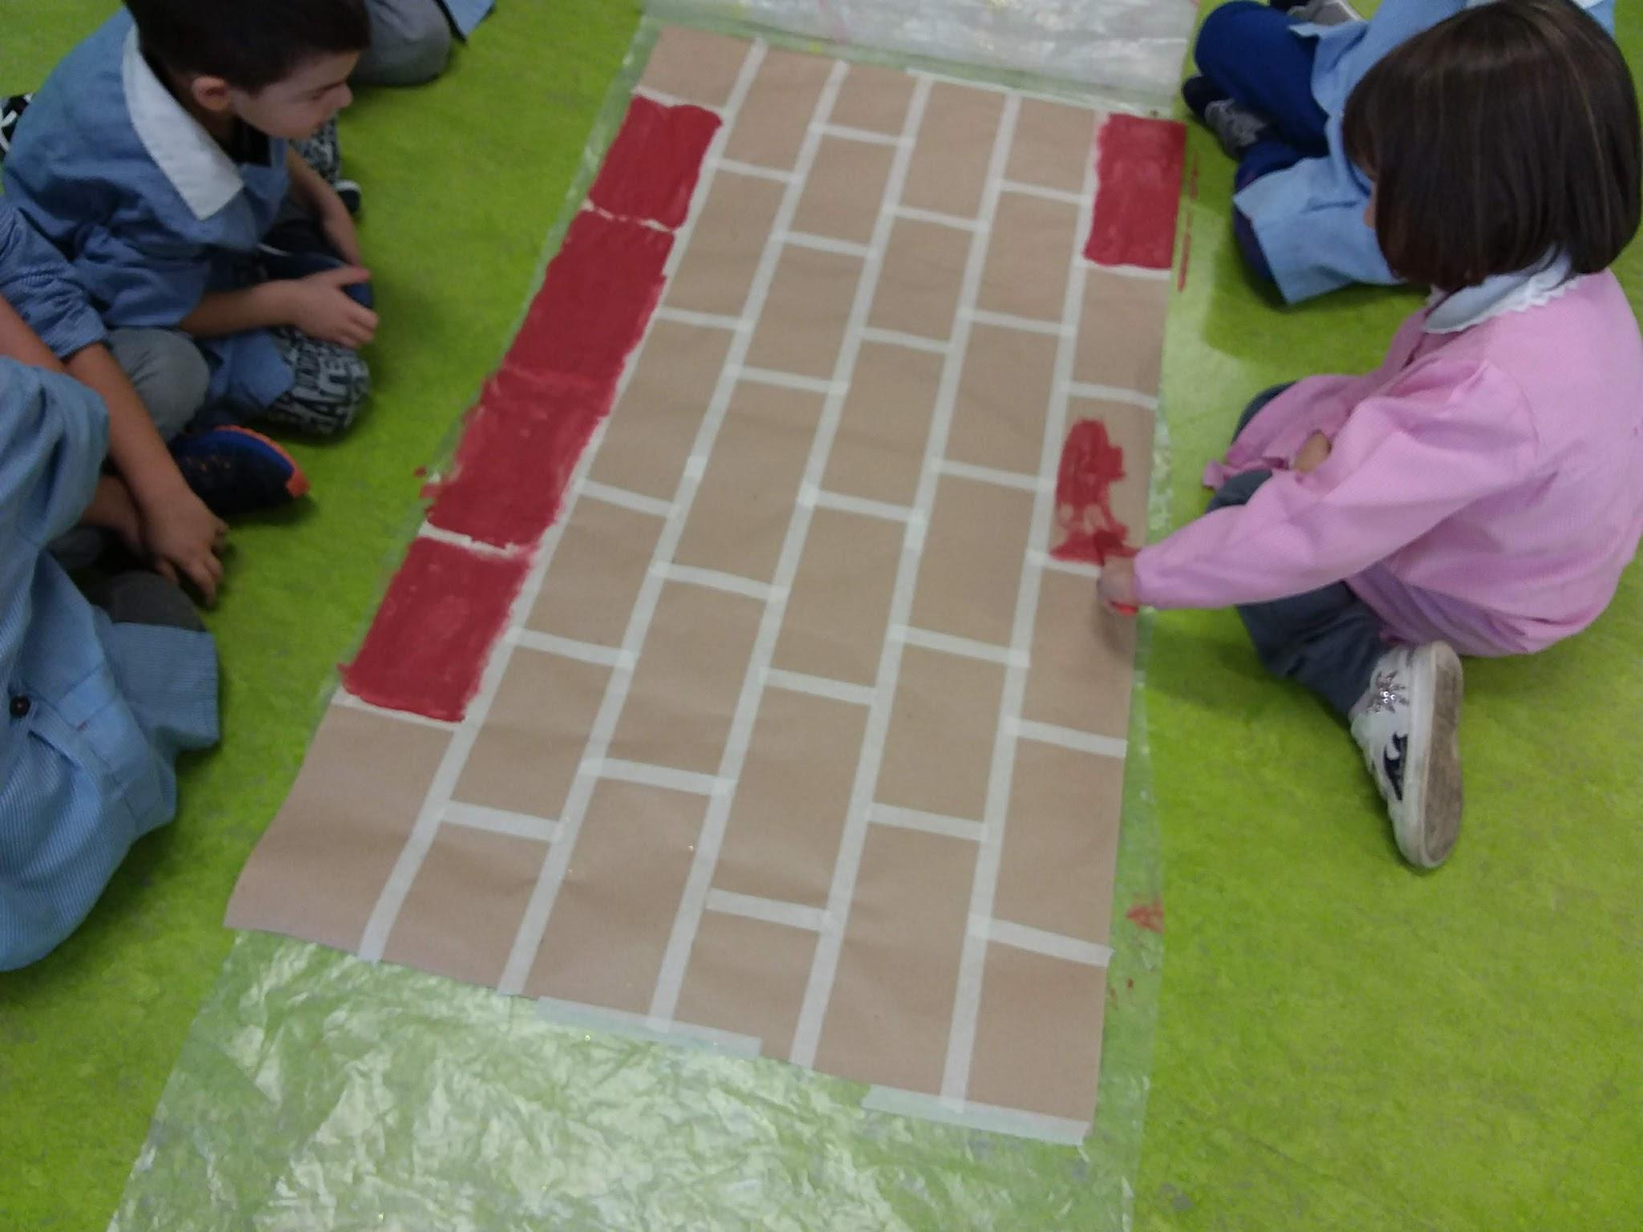
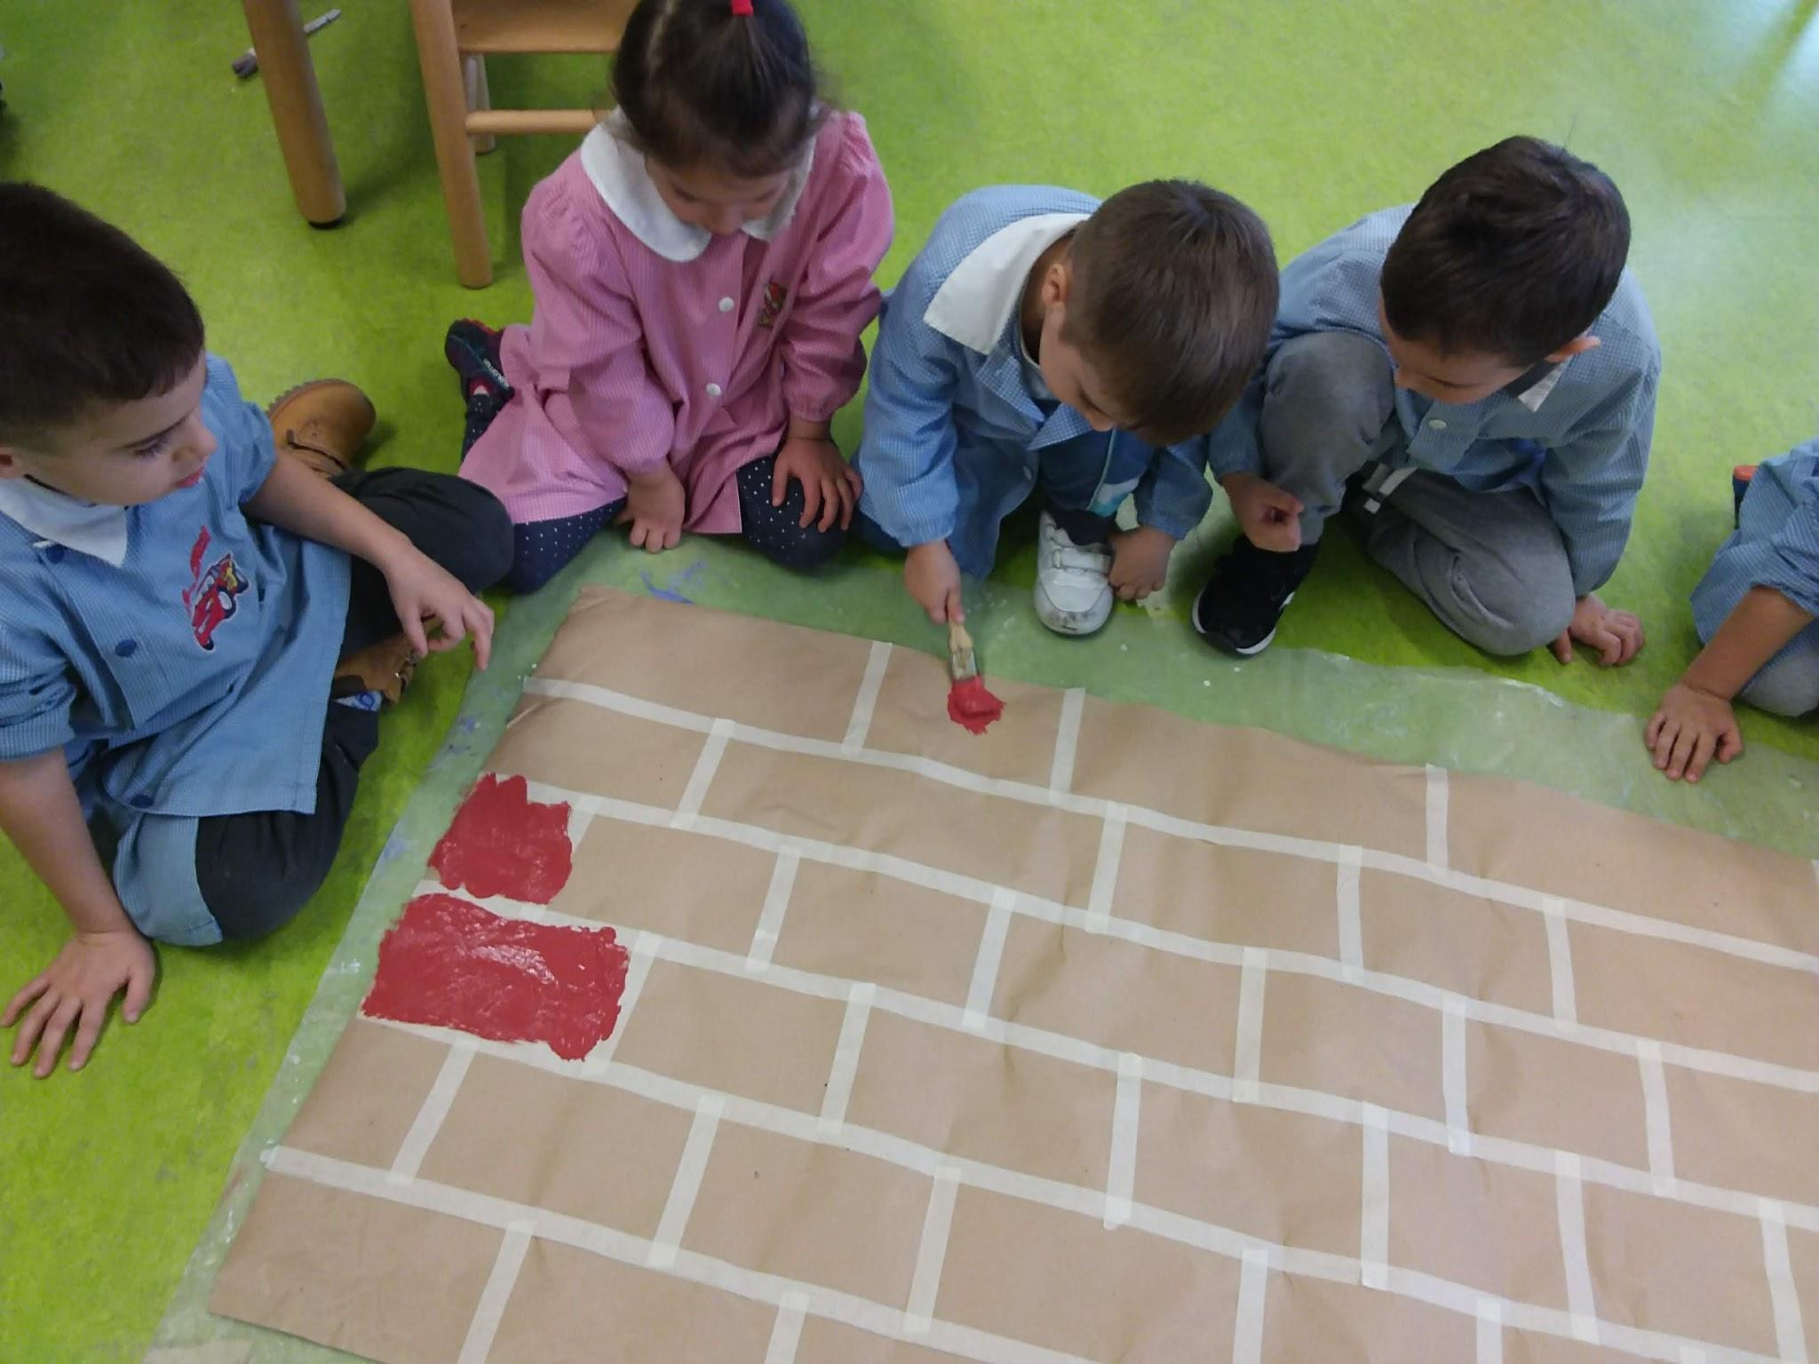
OGNUNO COLORA IL SUO MATTONE

Slide 8
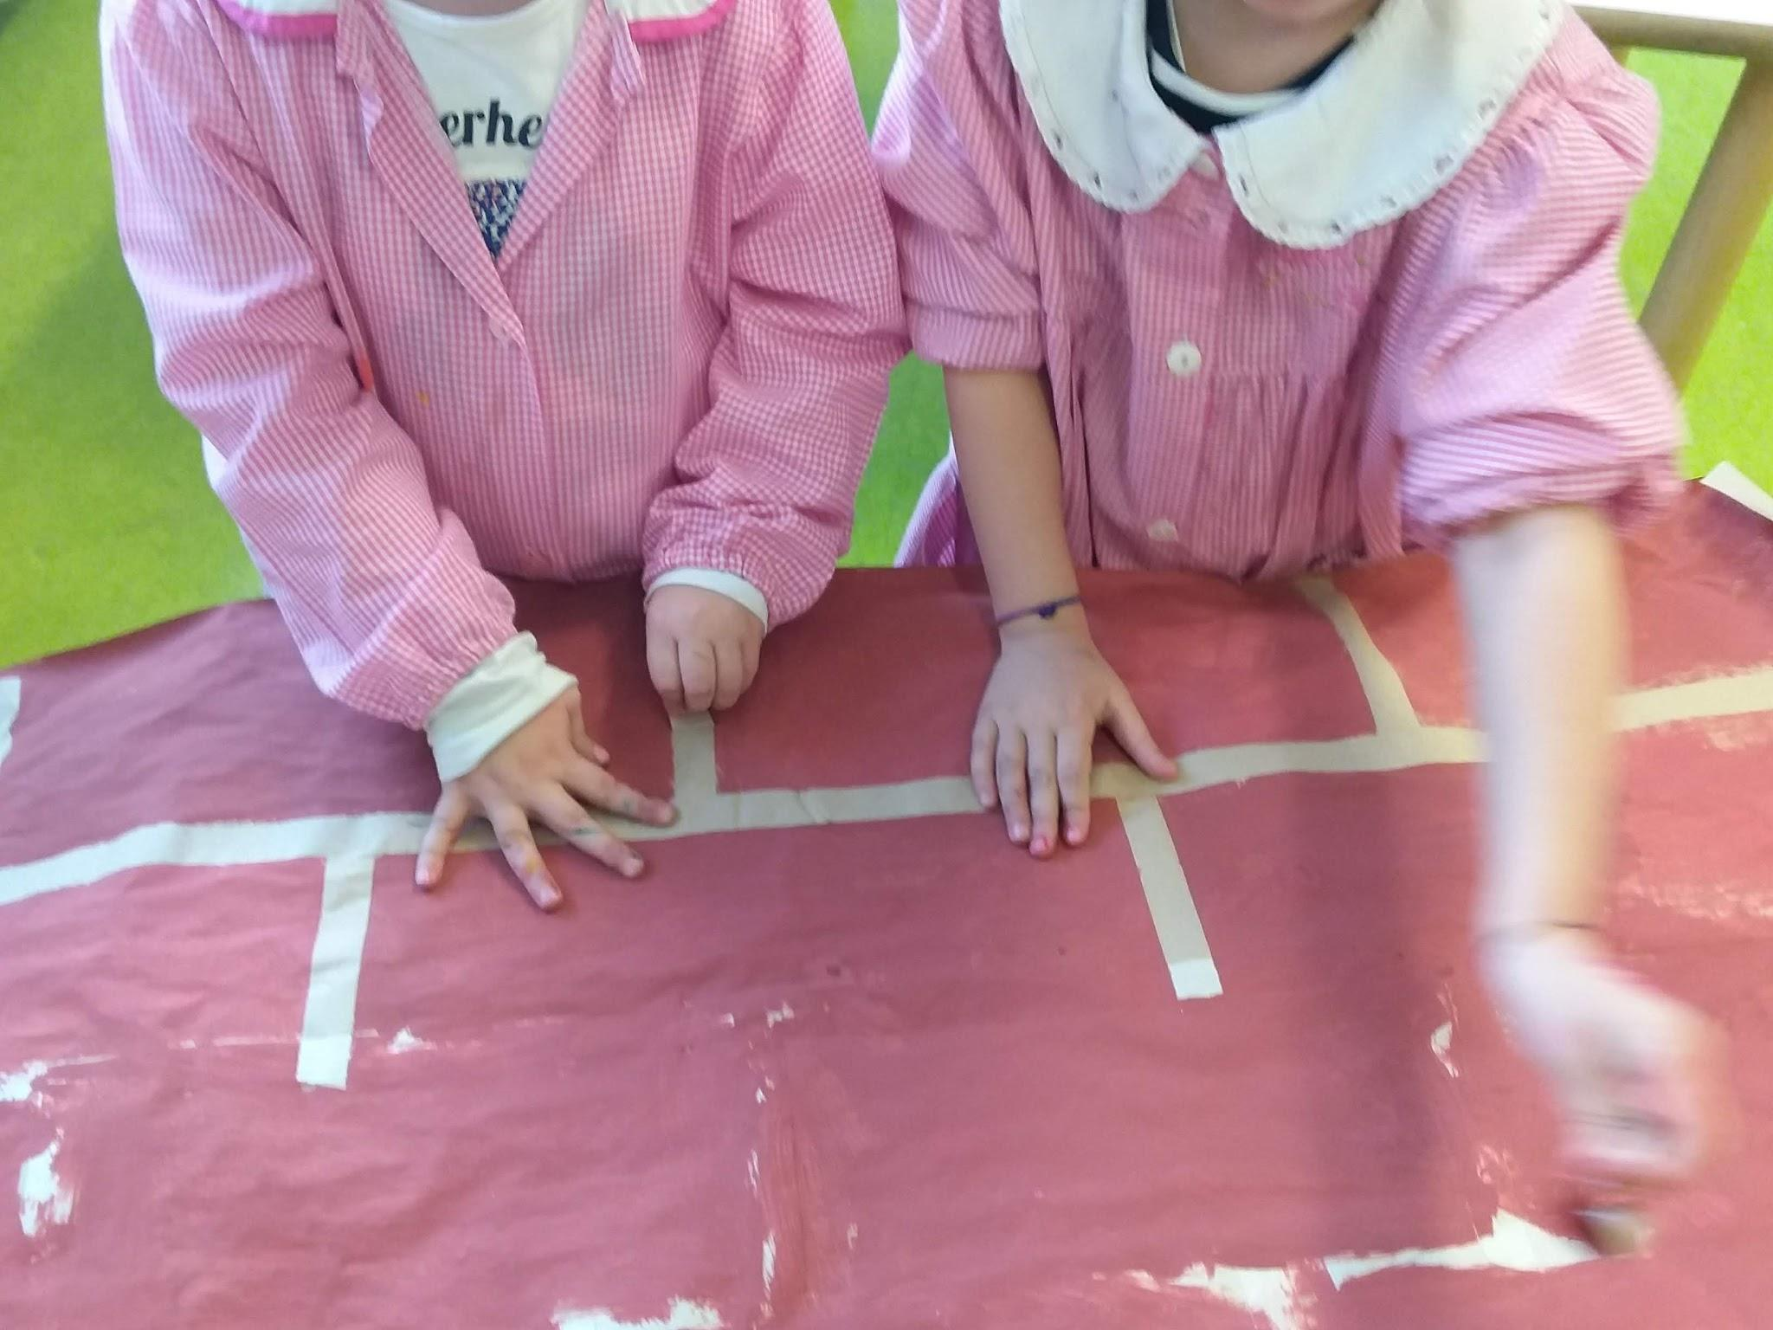
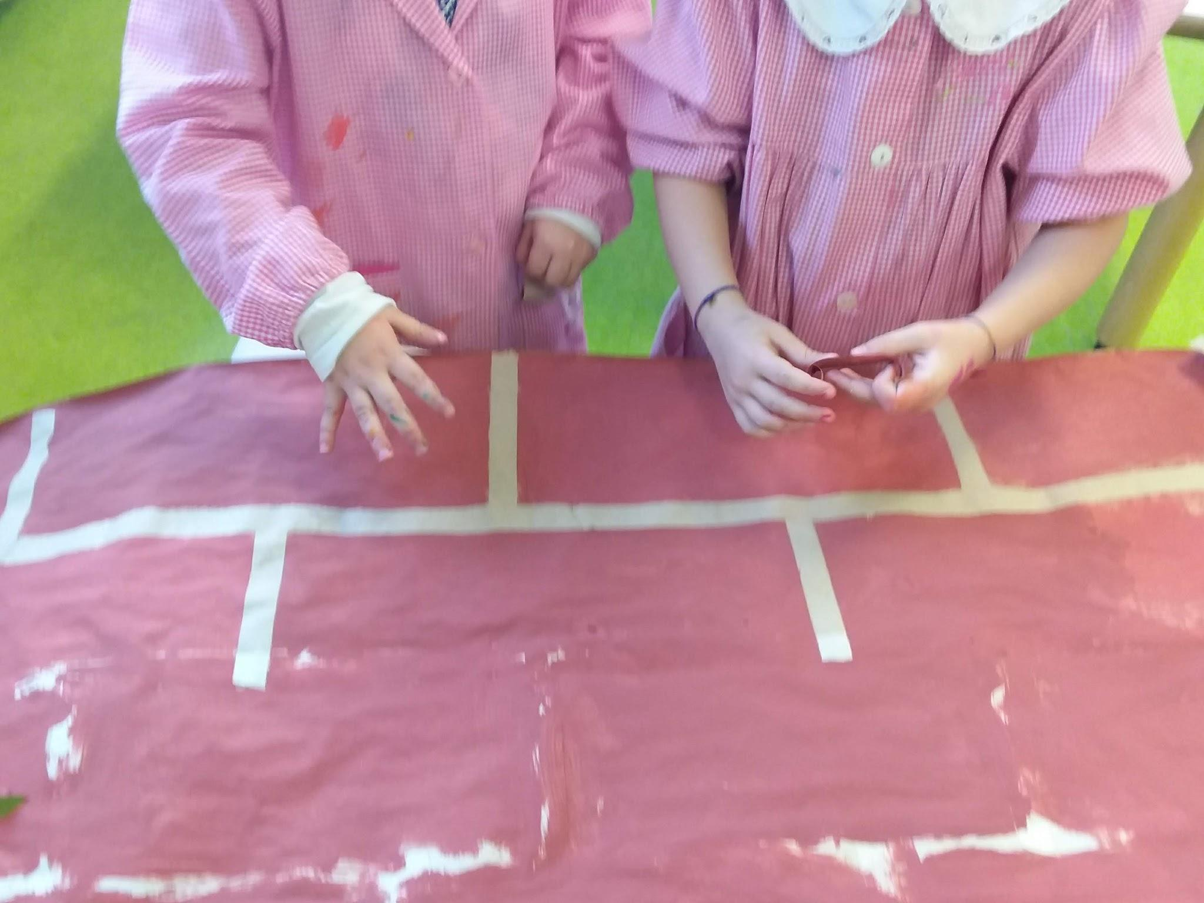
A COPPIA SI TOGLIE LO SCOTCH DI CARTA

Slide 9
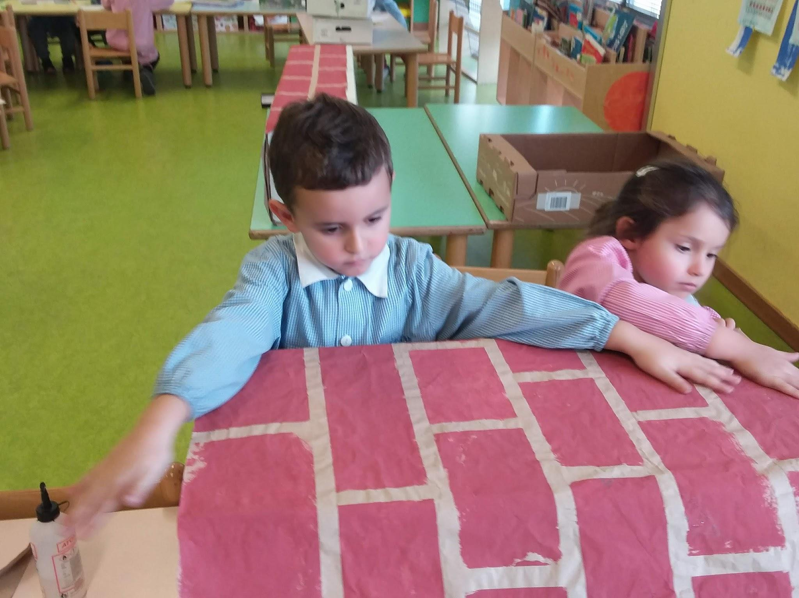
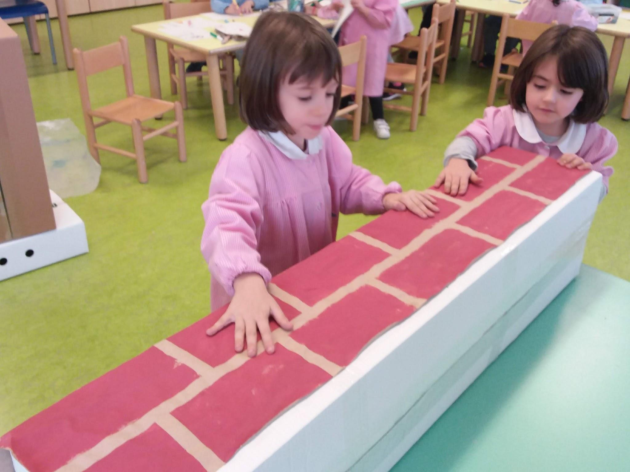
A COPPIA SI SISTEMA IL FOGLIO DI MATTONI SULLA STRUTTURA

Slide 10
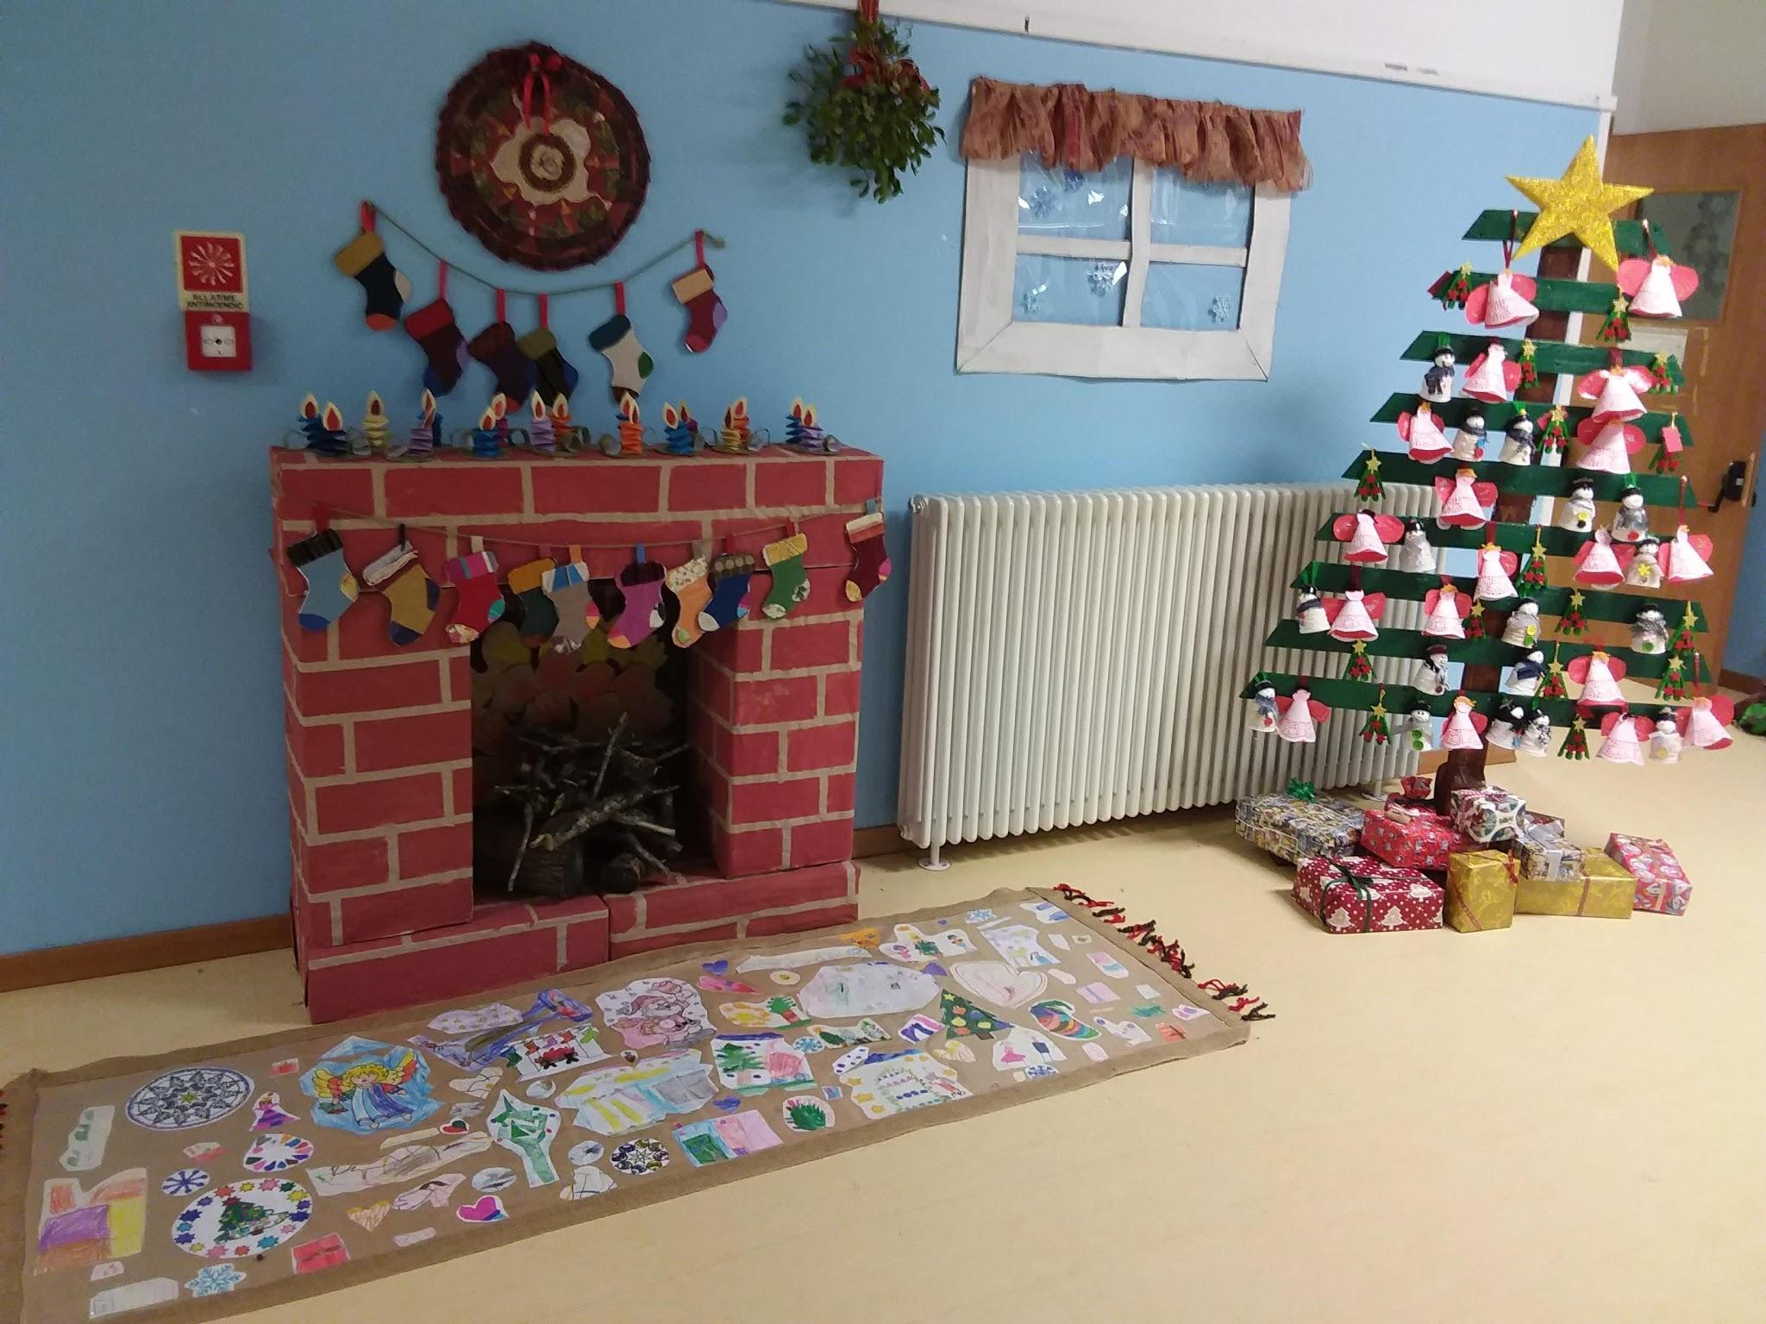
ECCO IL CAMINO REALIZZATO PER ADDOBBARE LA CASA DI NATALE NELLA NOSTRA SCUOLA

Slide 11
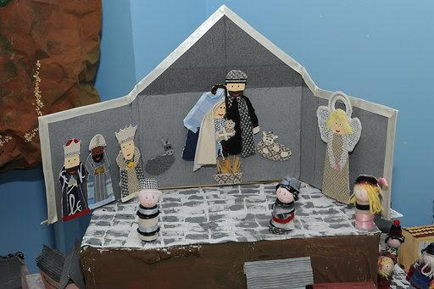
SECONDA FASE:
REALIZZIAMO LA NATIVITA’ PER IL PRESEPE AQUILANO

Slide 12
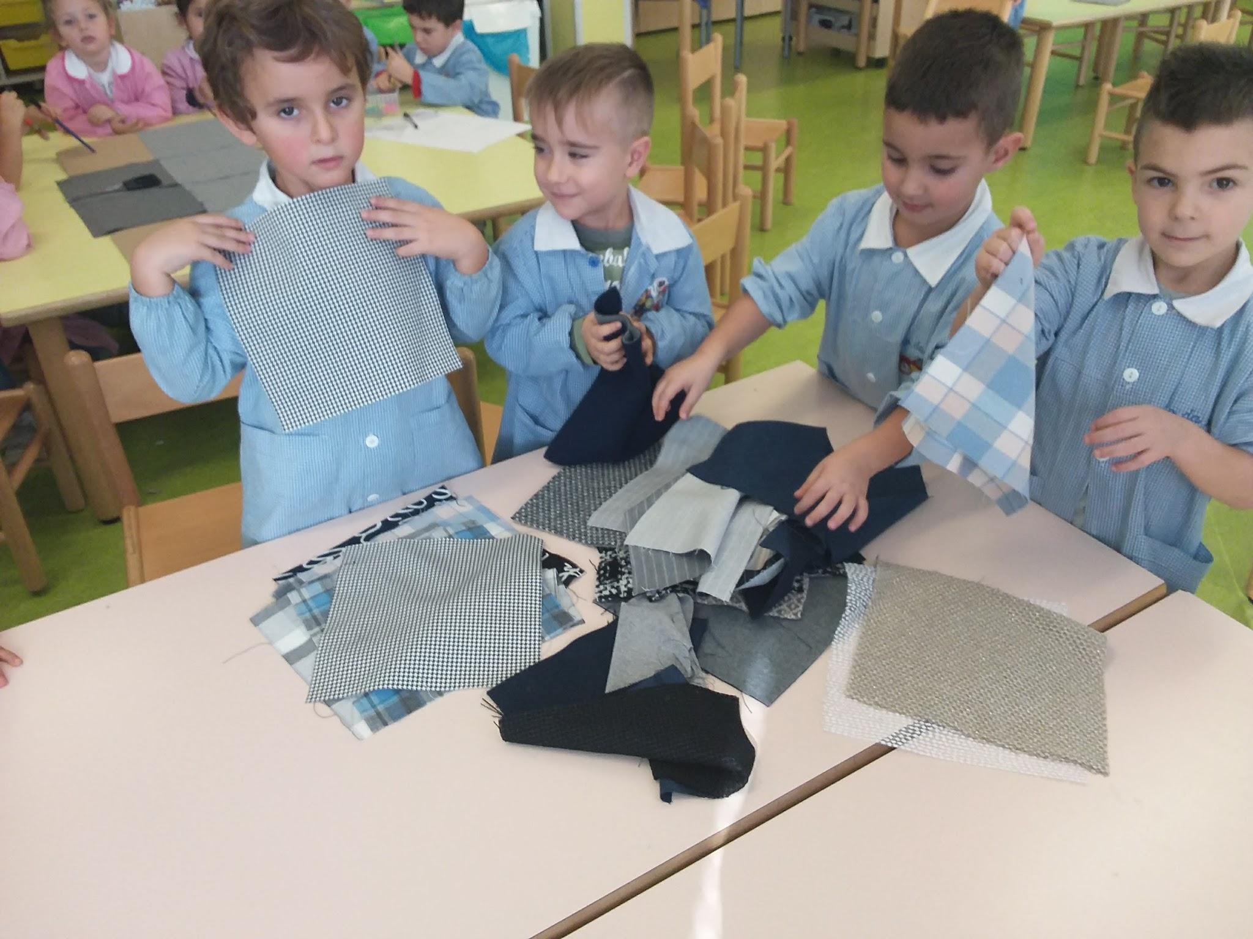
DALLE STOFFE ARRIVATE DA LONTANO
PER
IL CONCORSO
NAZIONALE
DI
SARABANDA
SI SCELGONO
LE PIU’ ADATTE PER….

Slide 13
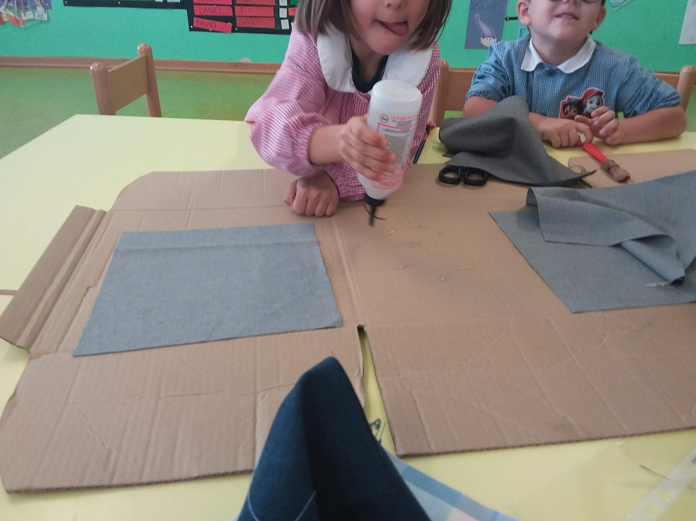
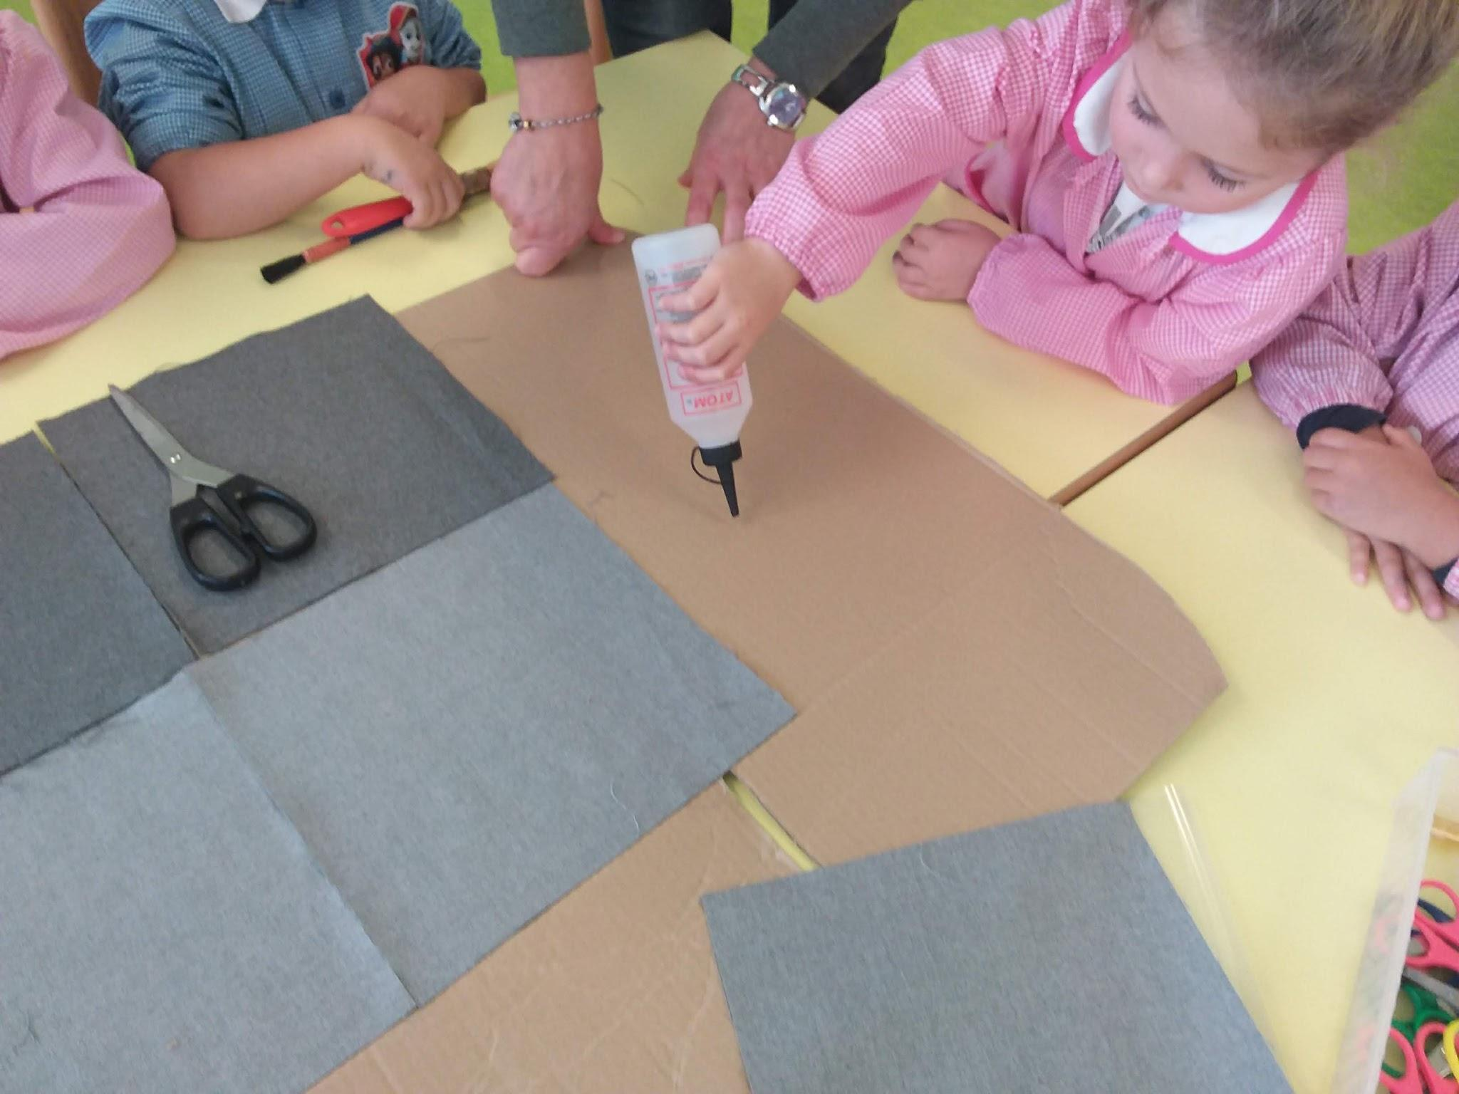
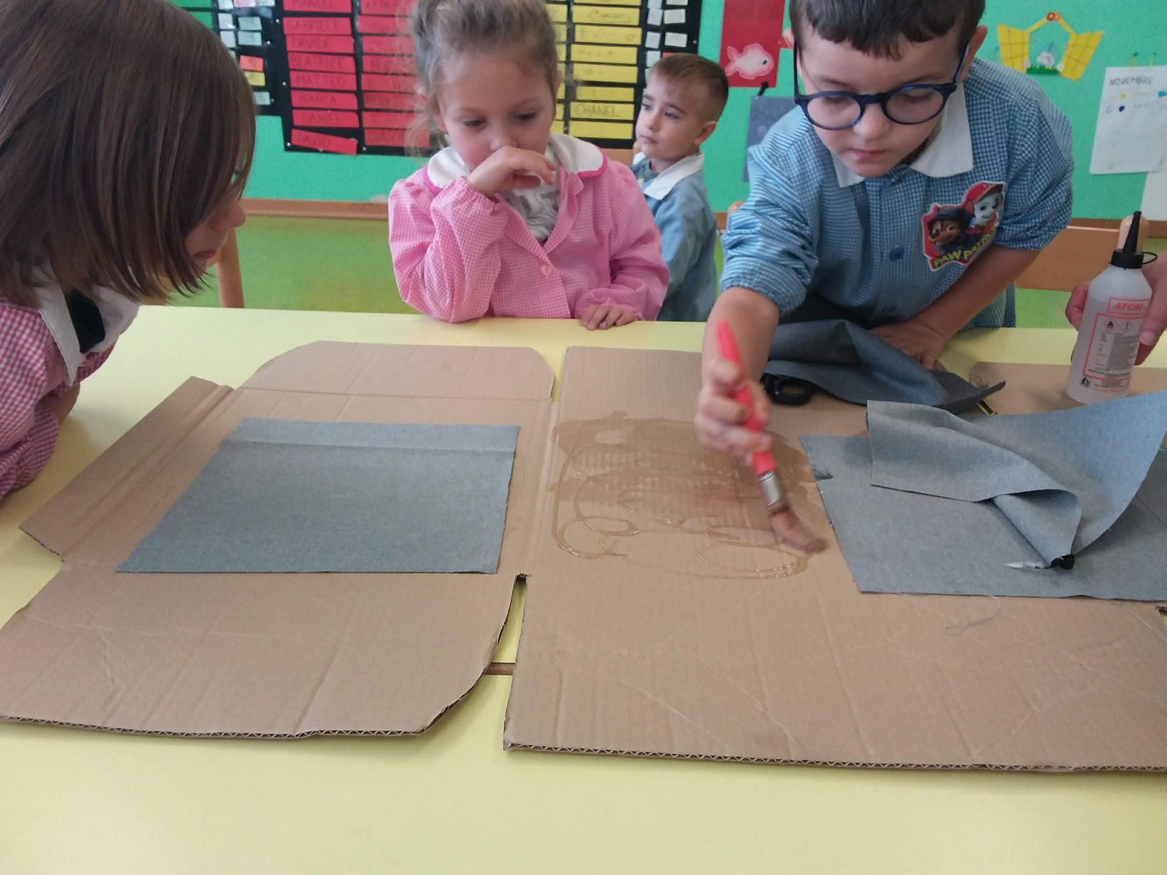
..COSTRUIRE LA CAPANNA

Slide 14
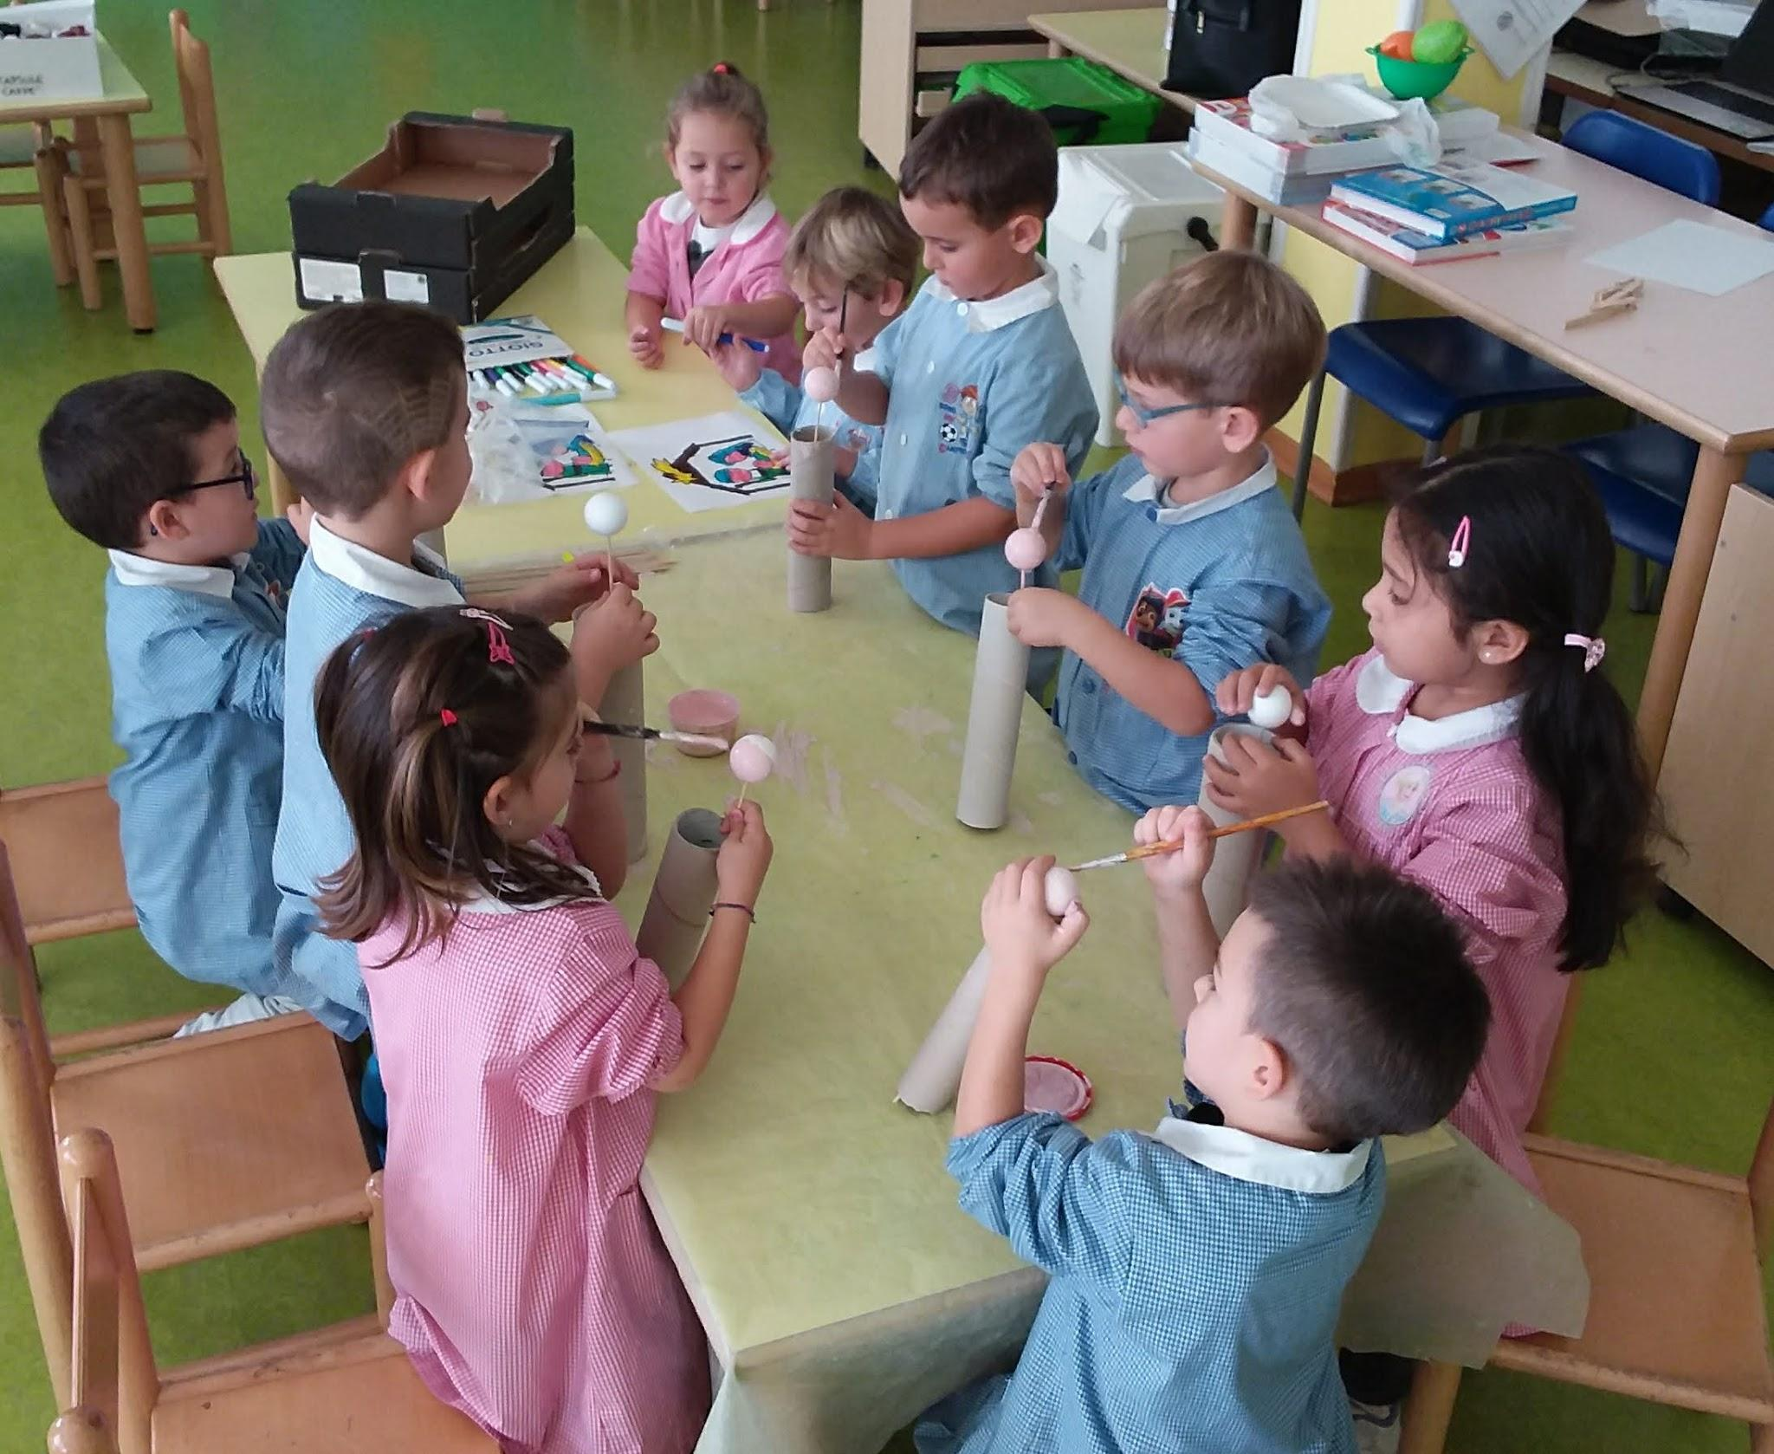
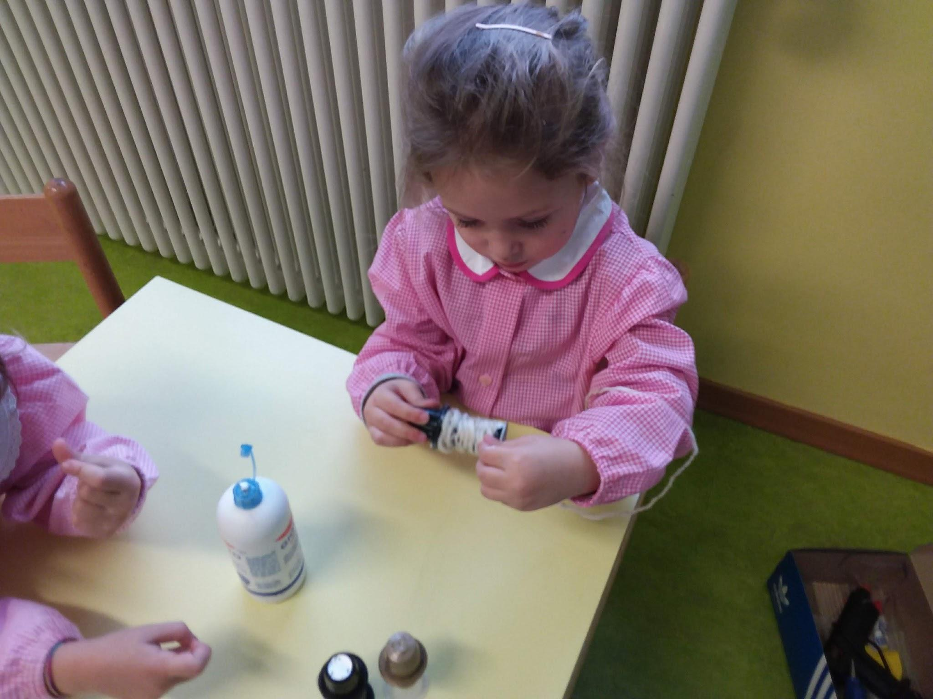
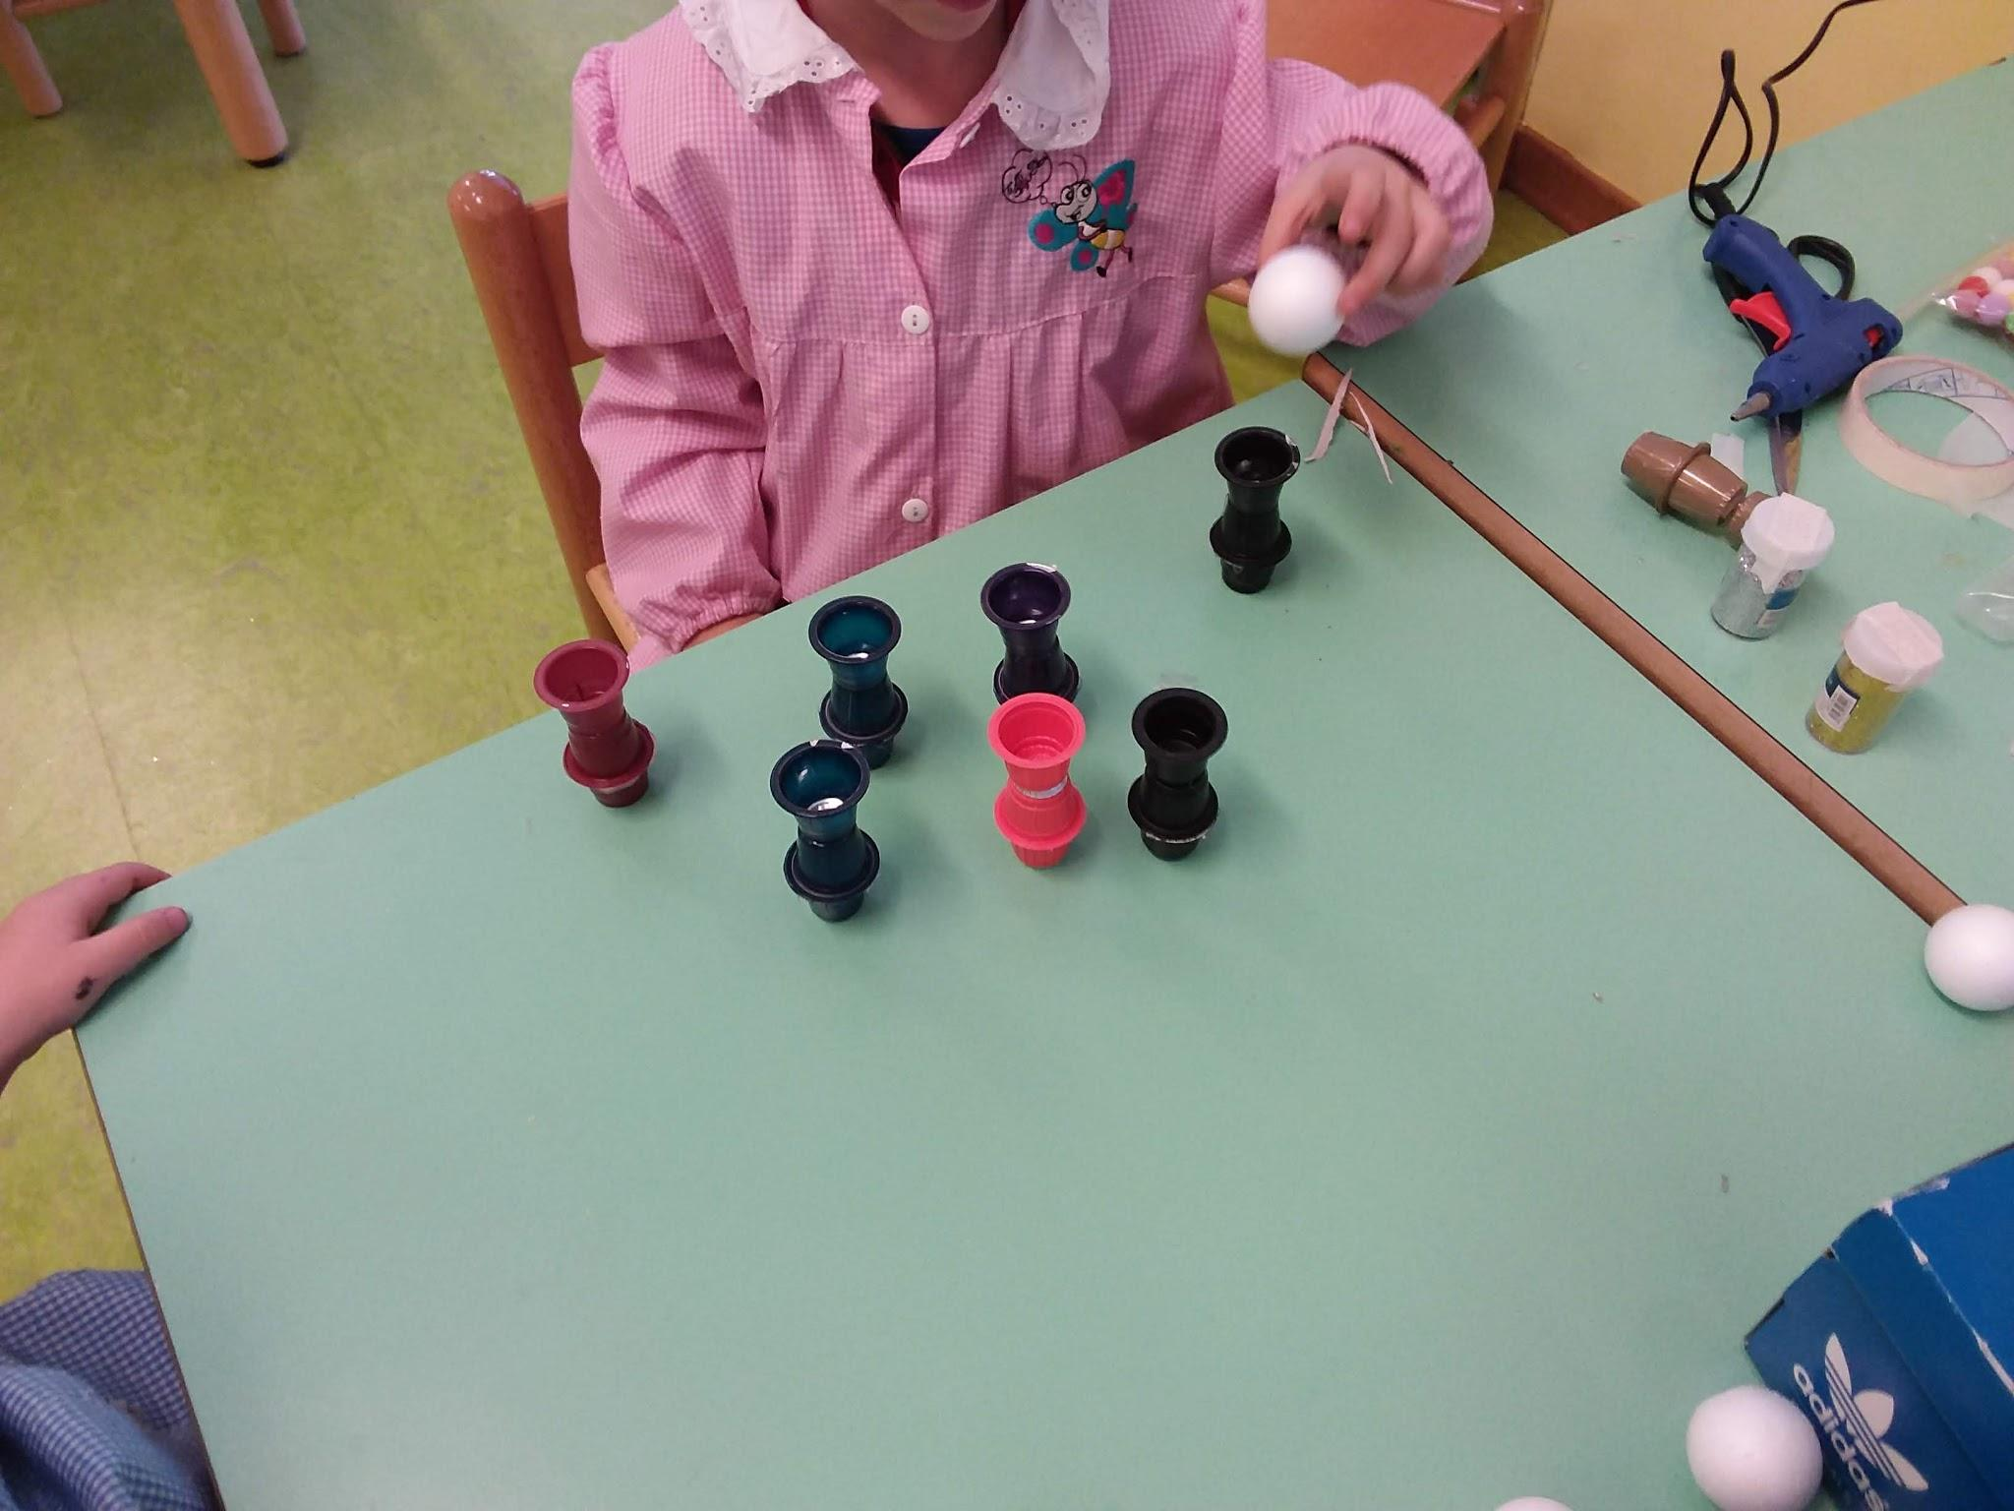
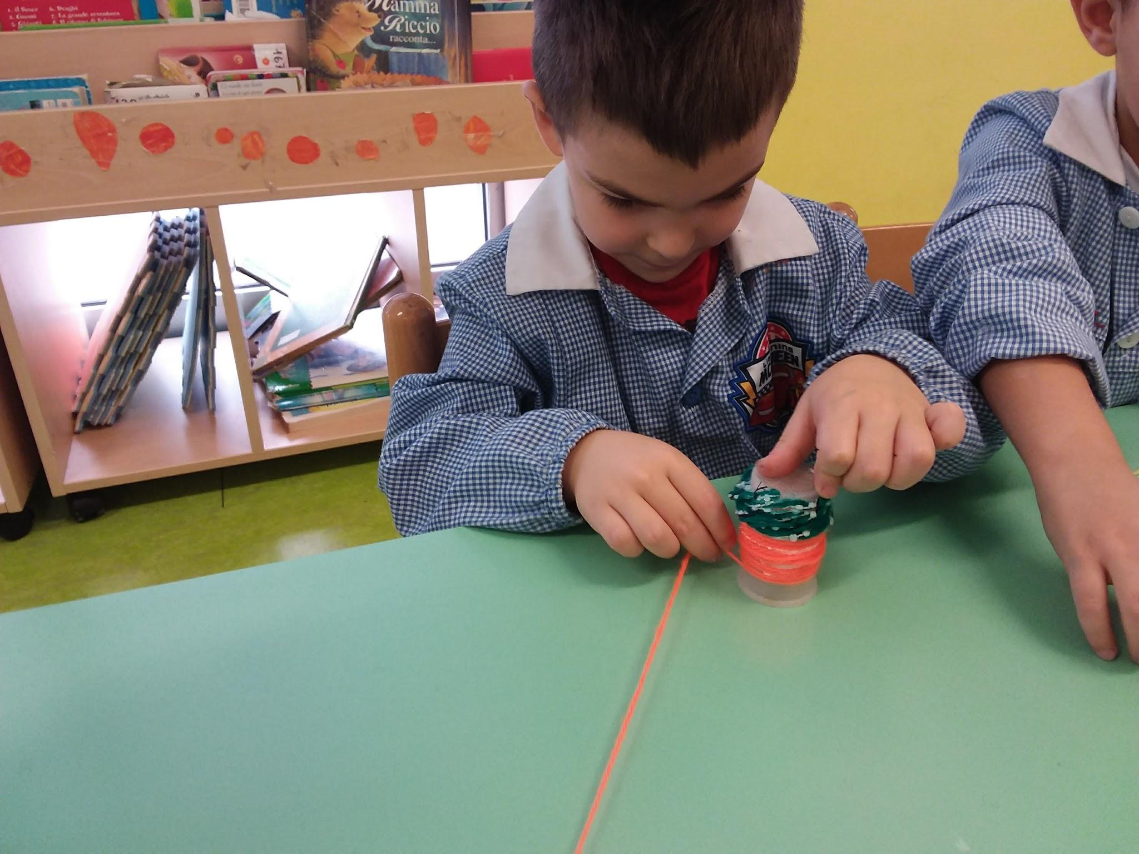
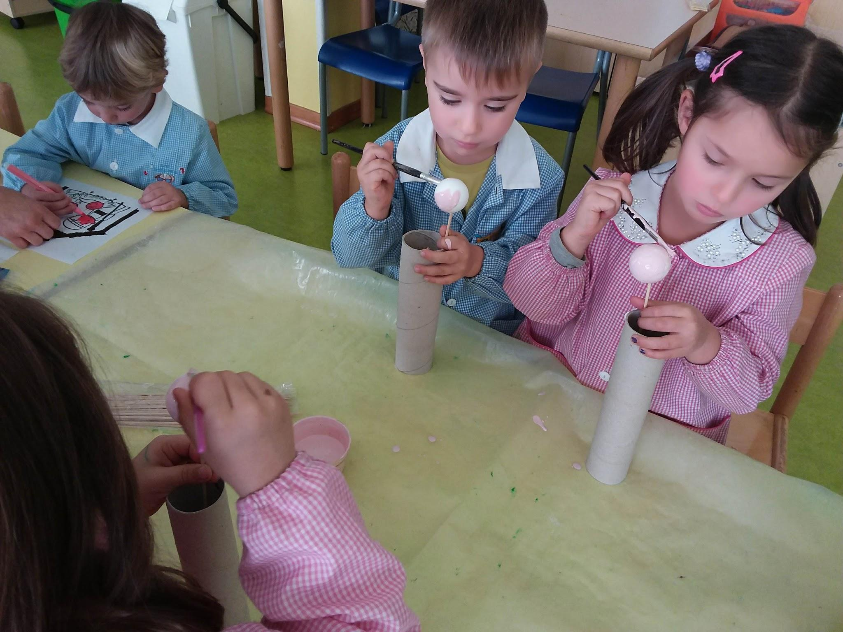
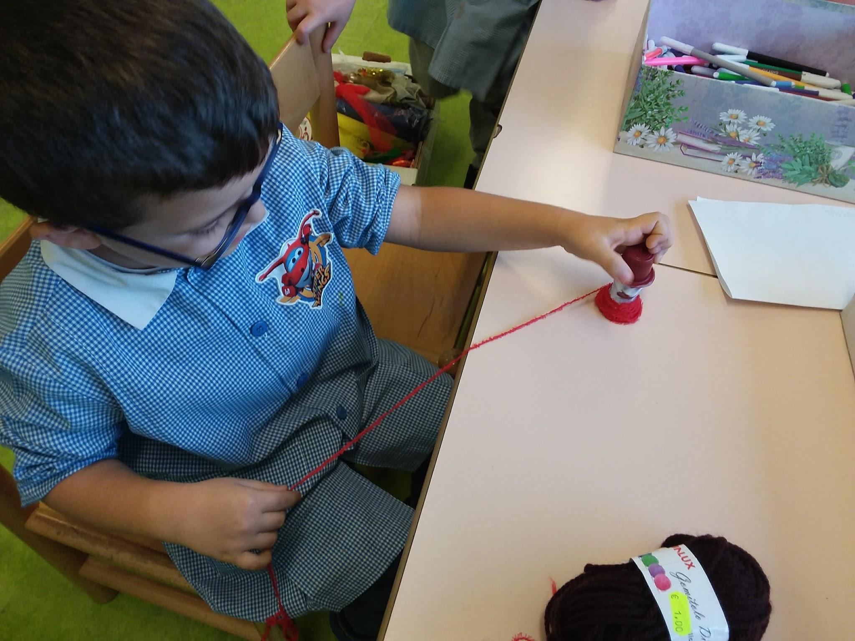
...REALIZZARE I PASTORI

Slide 15
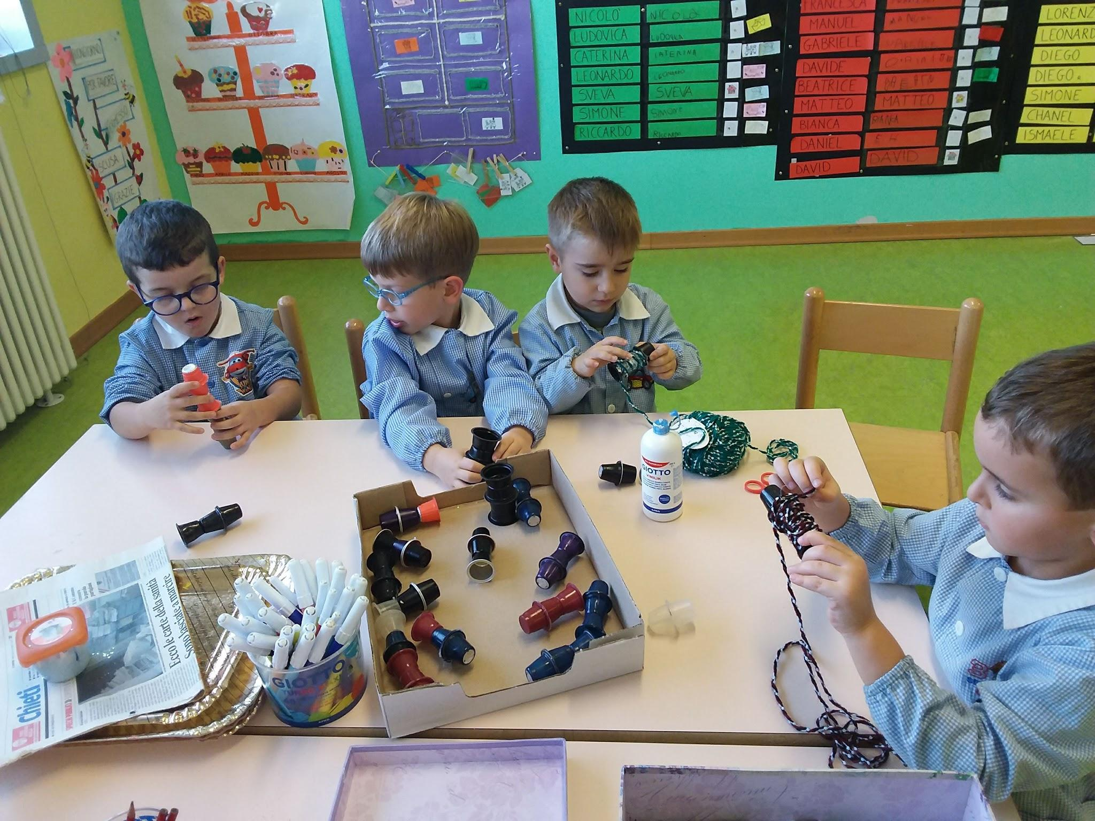
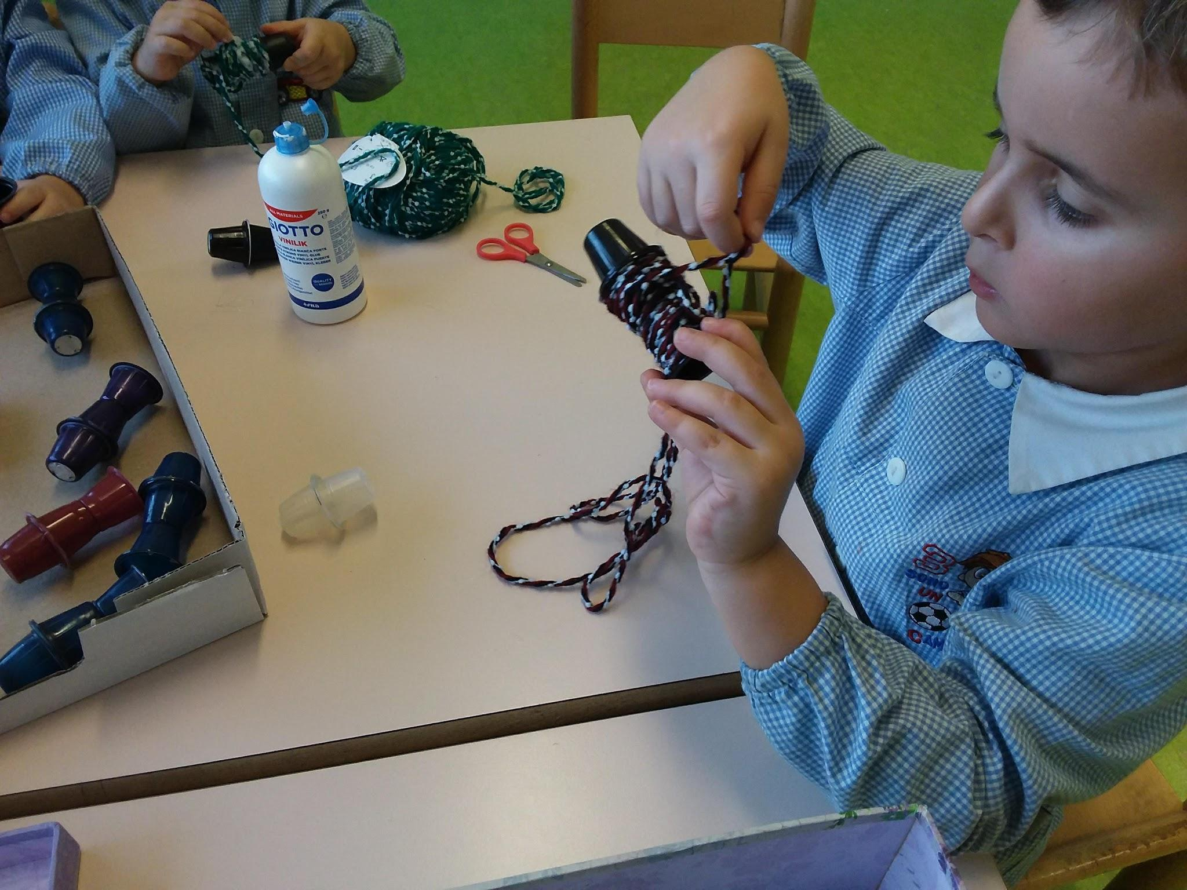
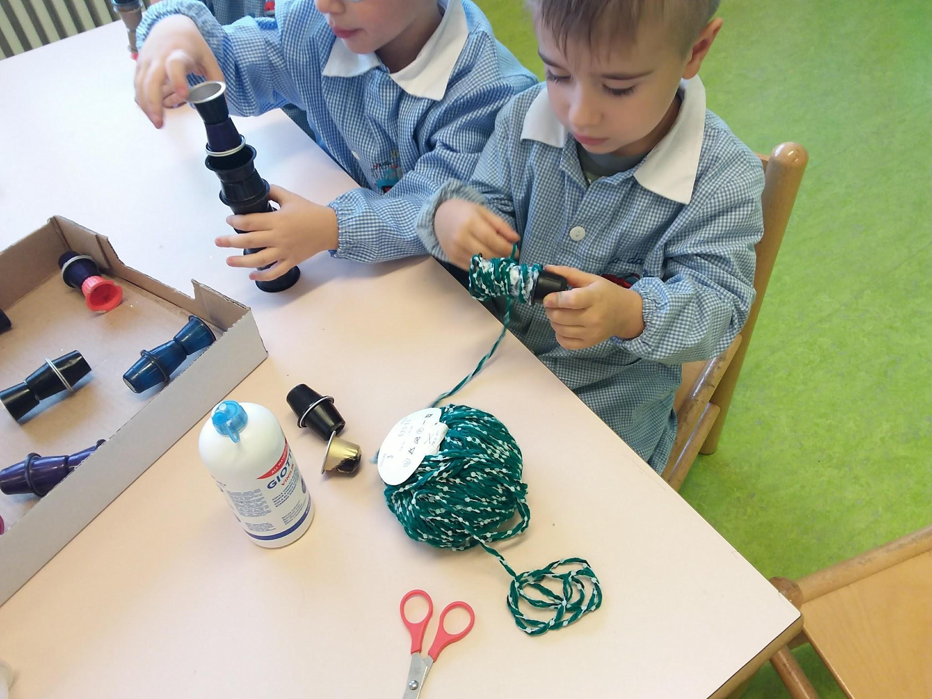
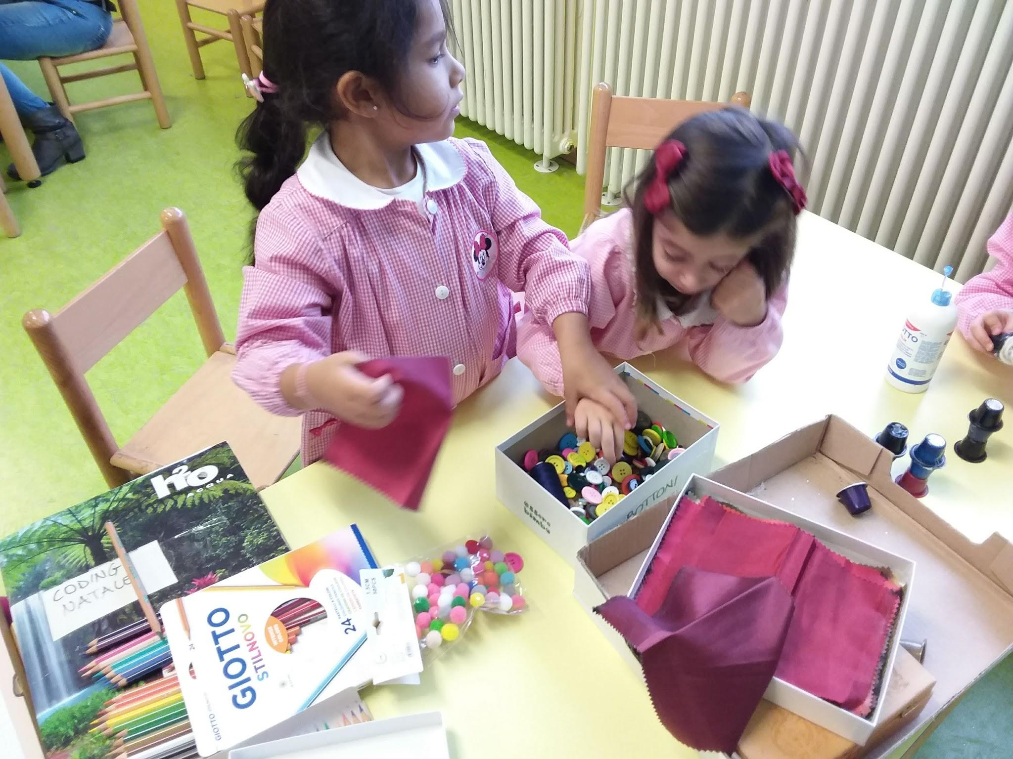

Slide 16
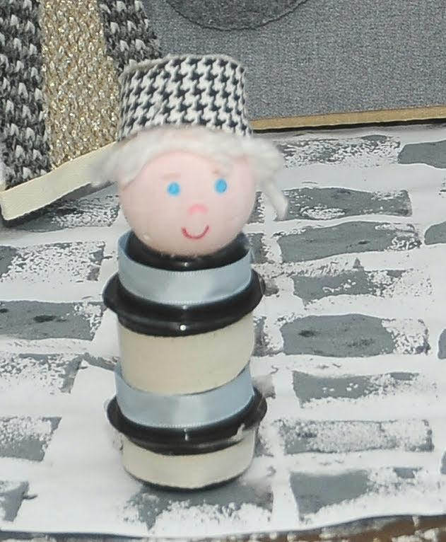
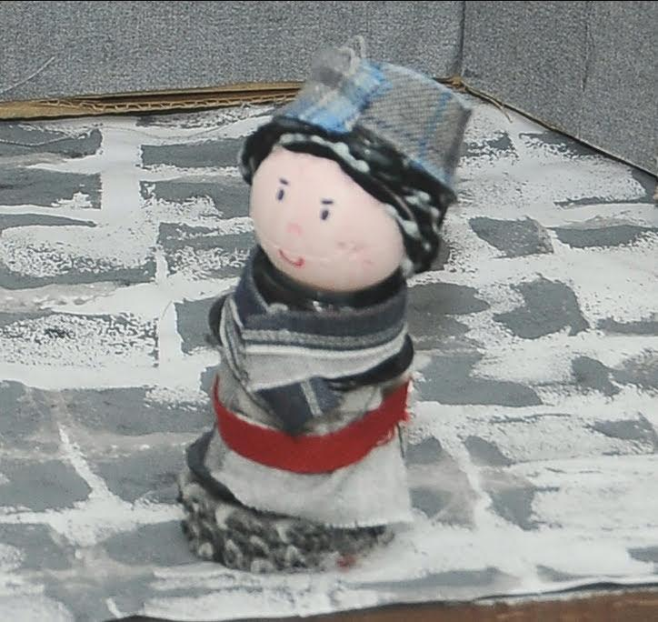
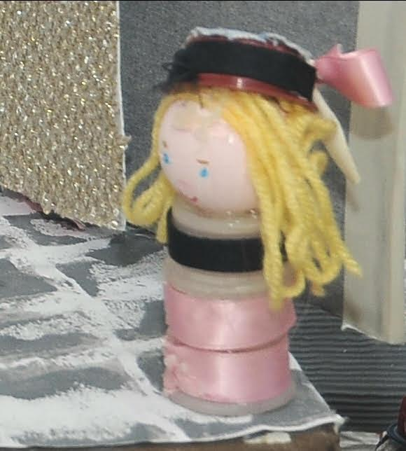

Slide 17
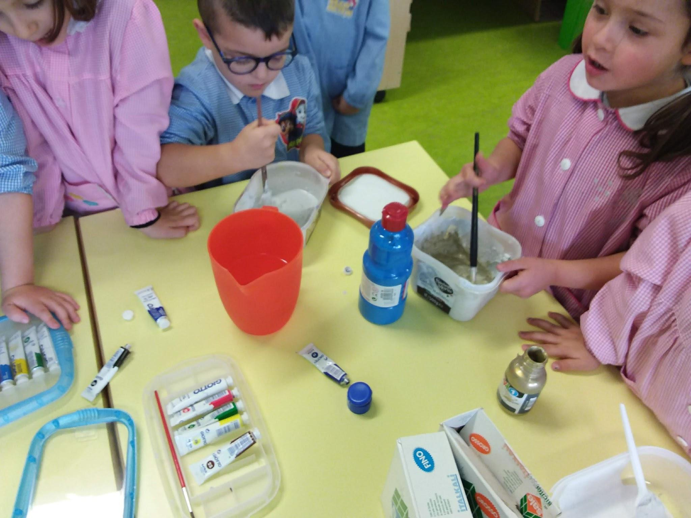
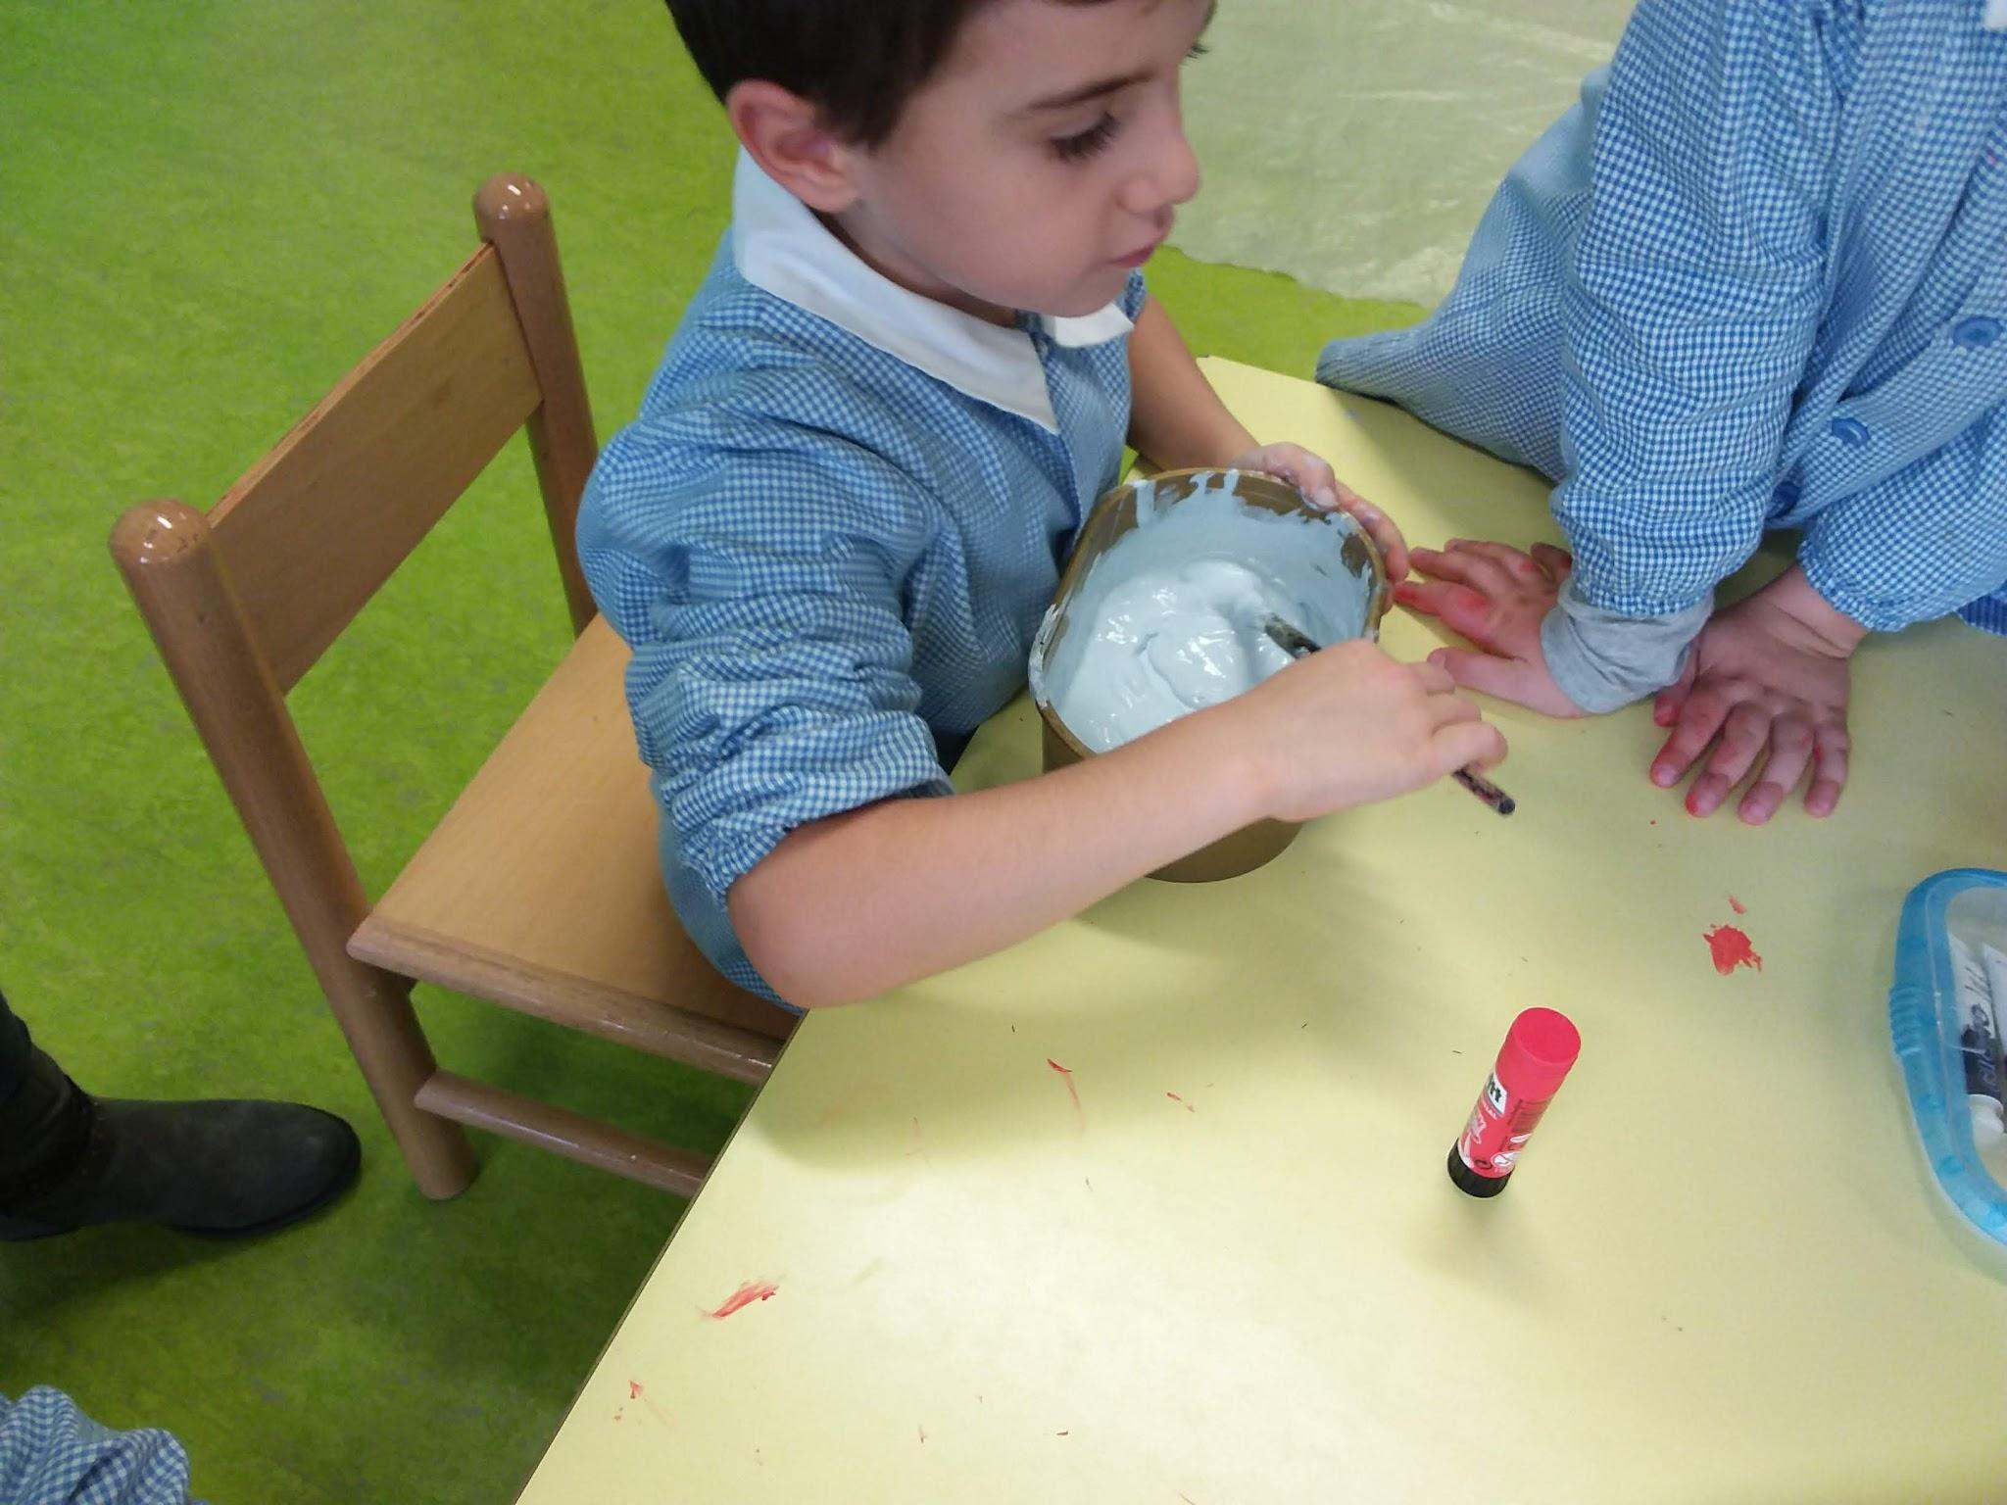
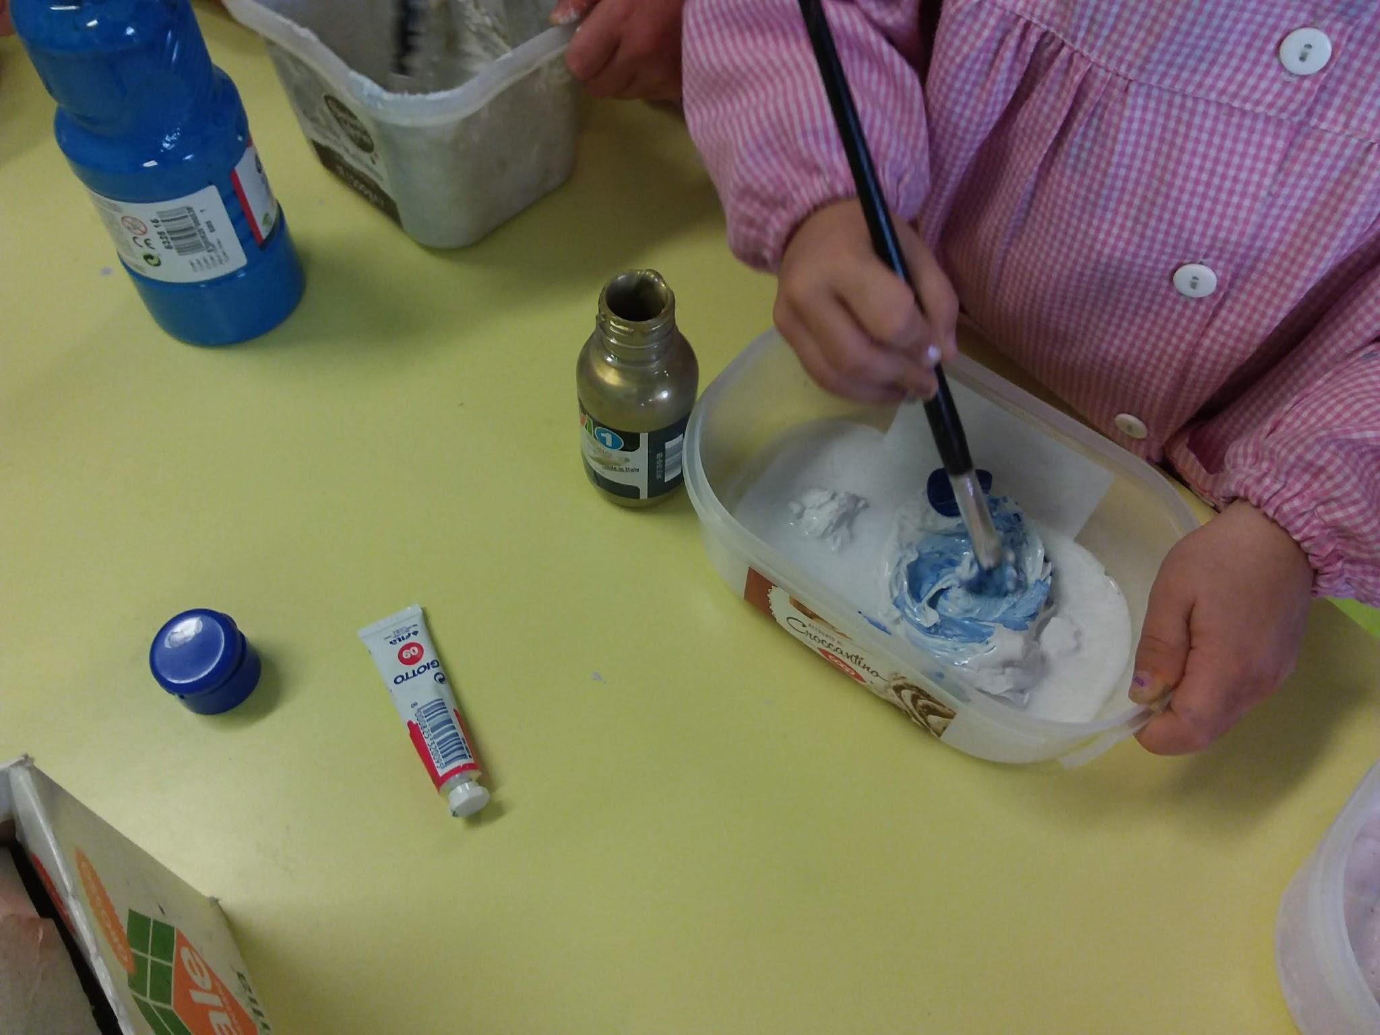
TERZA FASE:
DIPINGIAMO IL CIELO E COSTRUIAMO STELLE BRILLANTI

Slide 18
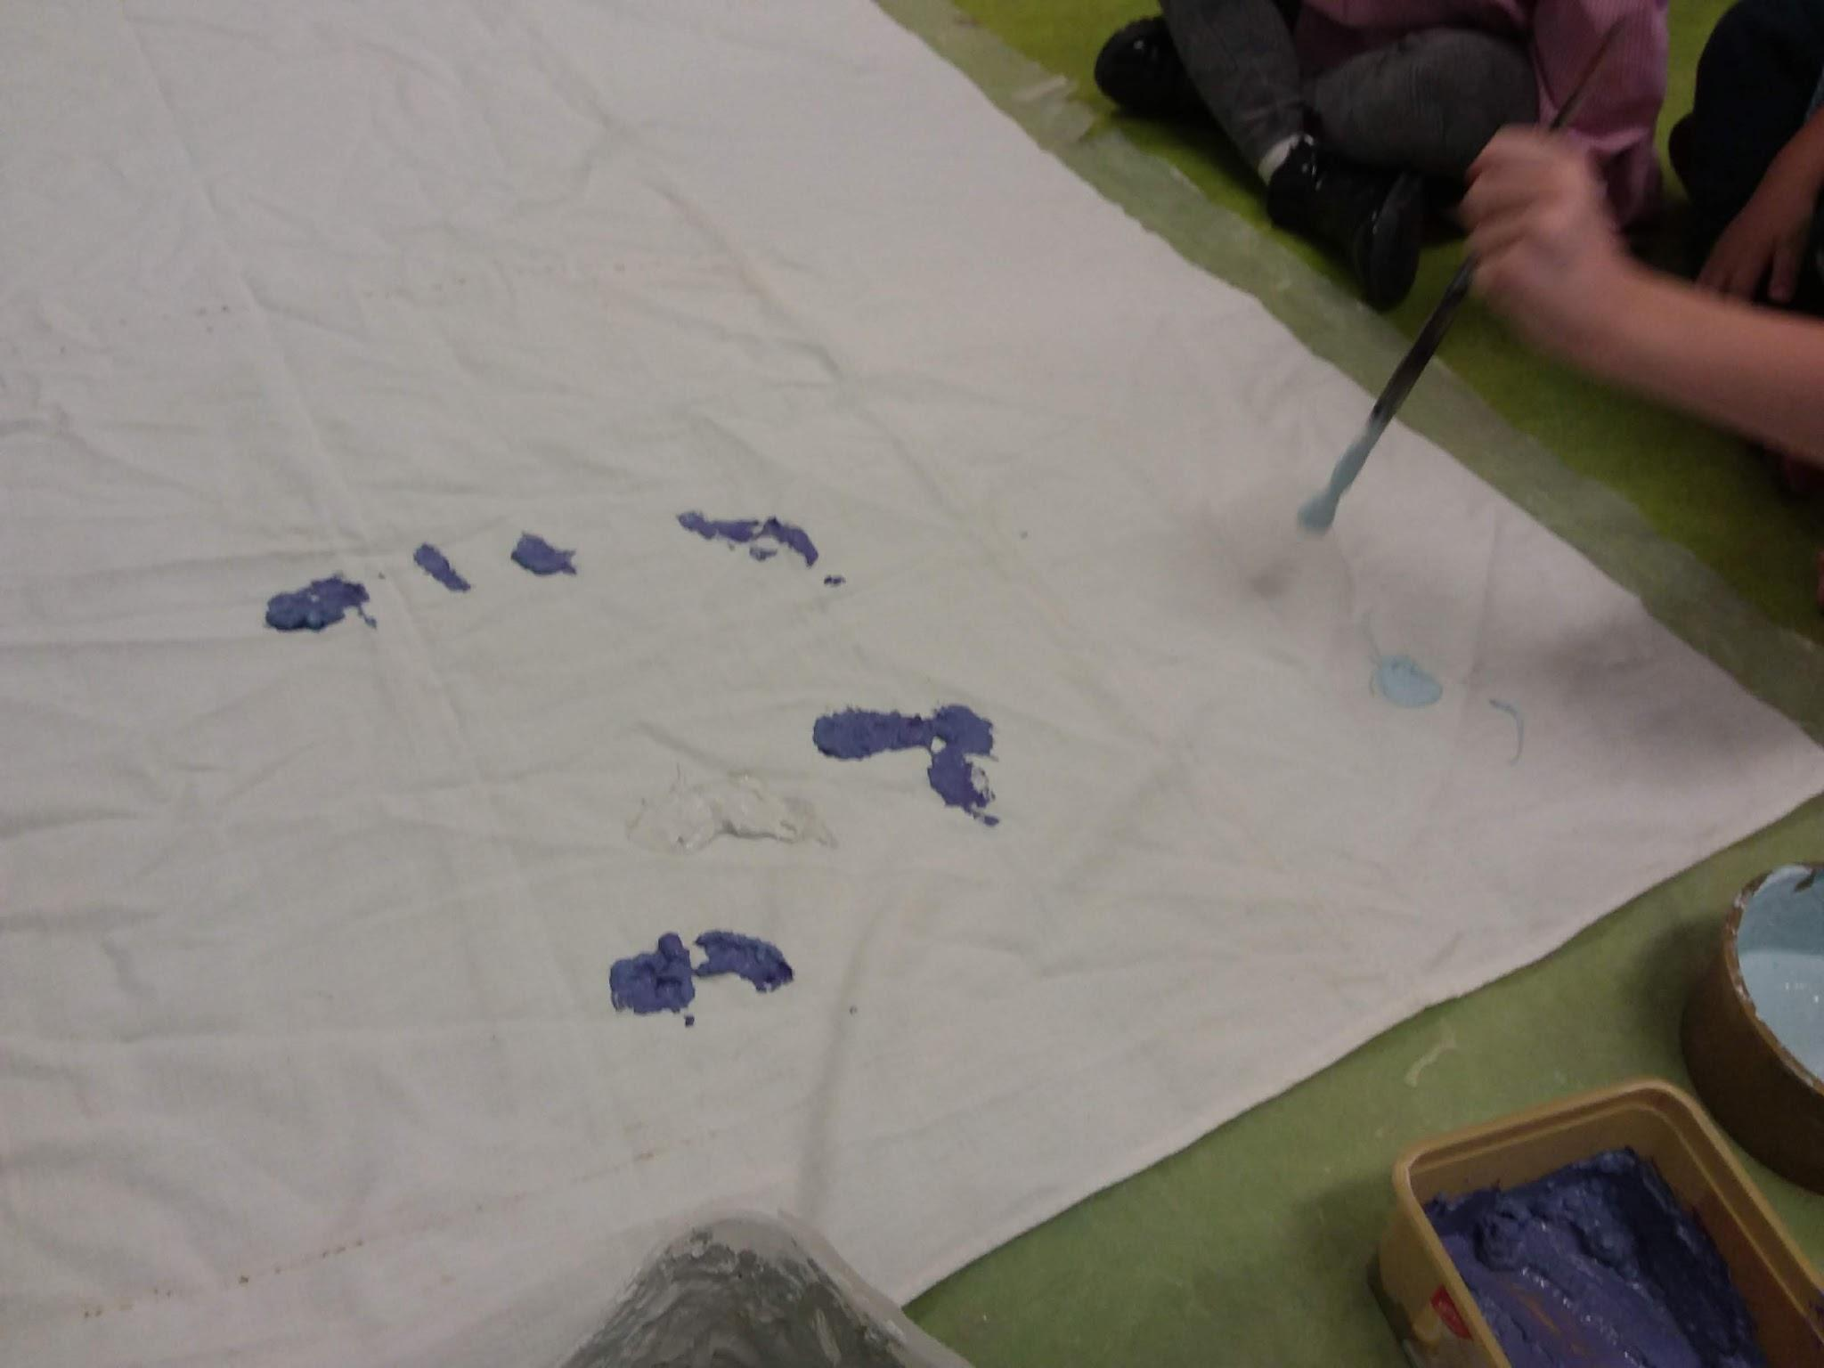
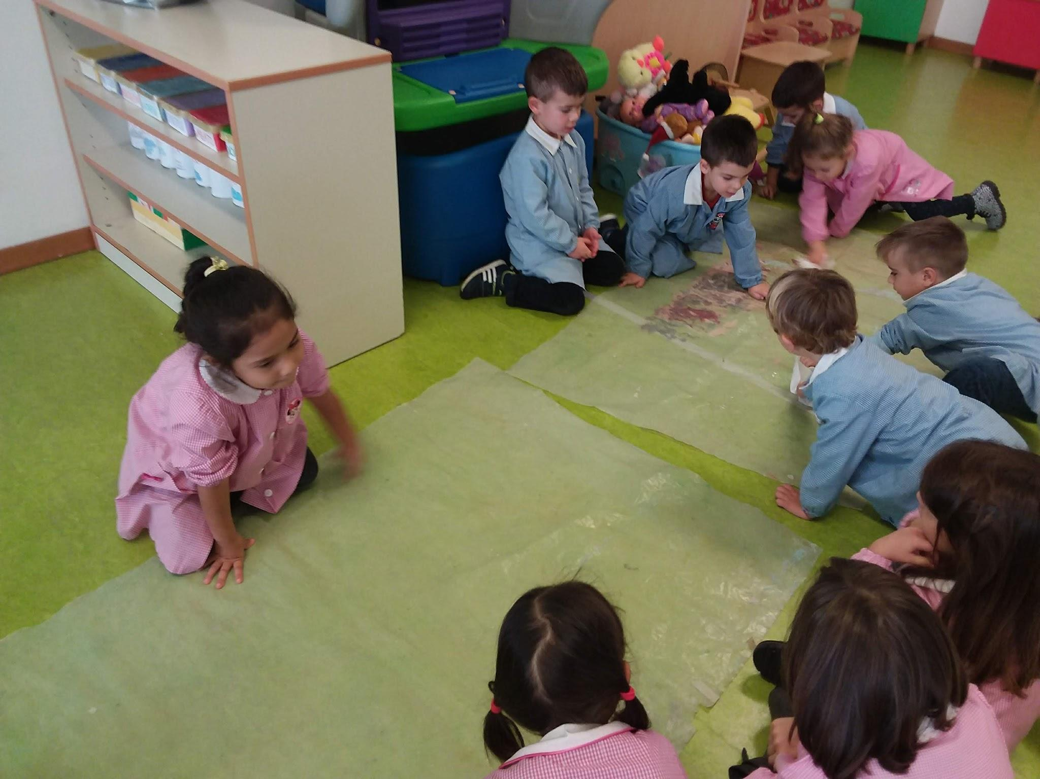
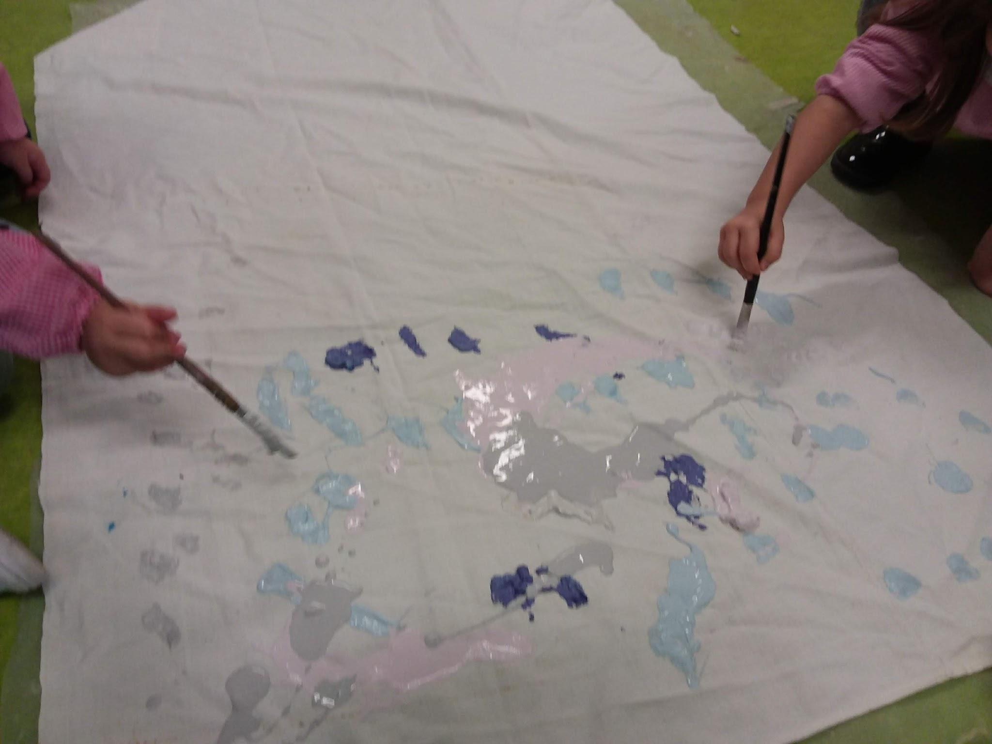
DA PICCOLE MACCHIE ….

Slide 19
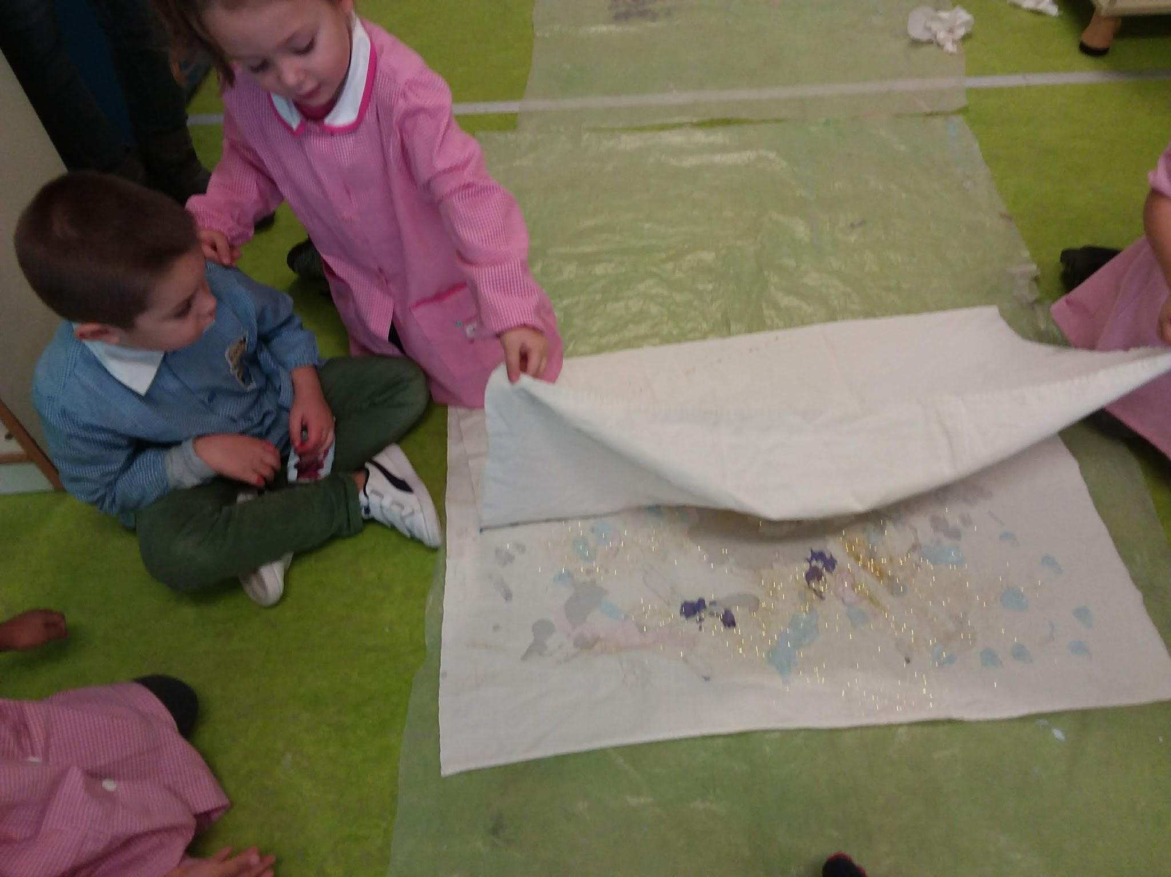
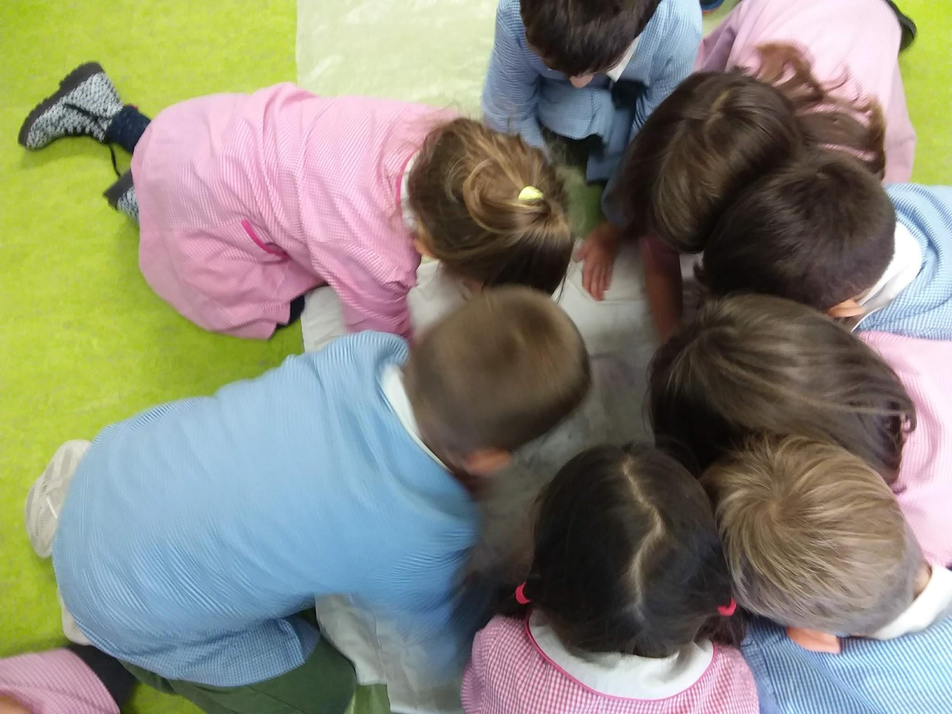
..CON L’AGGIUNTA DELLA PORPORINA DORATA

Slide 20
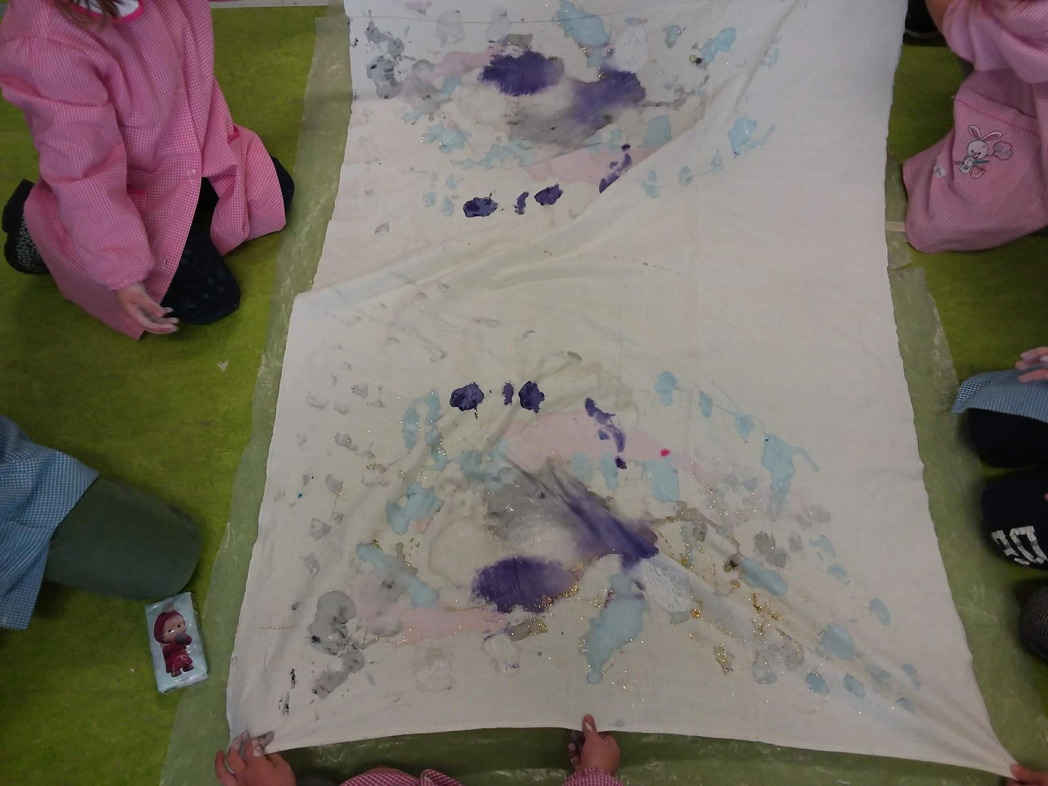
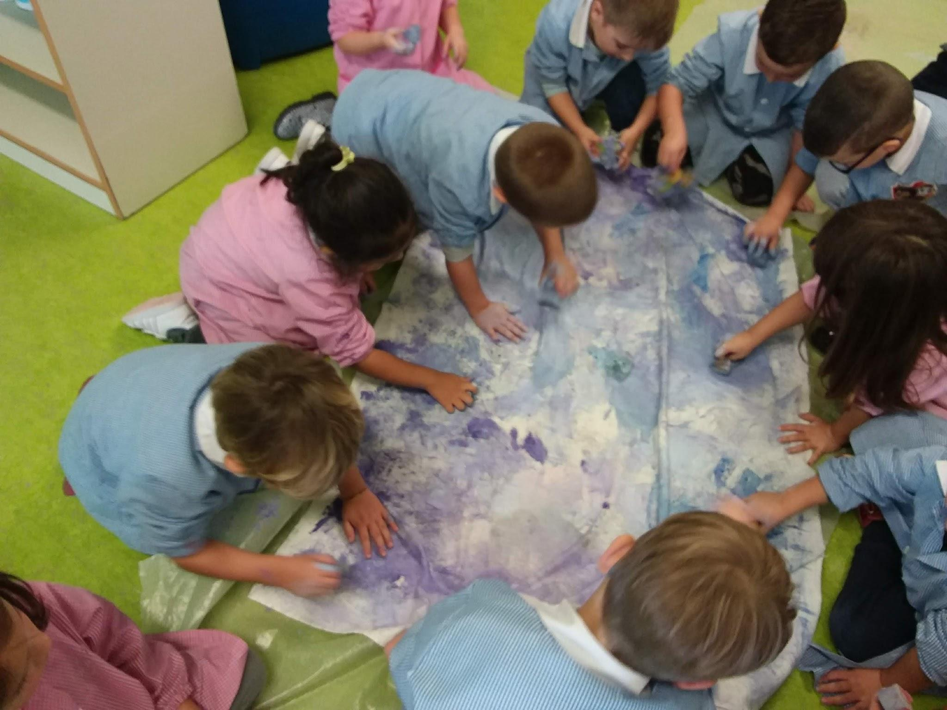
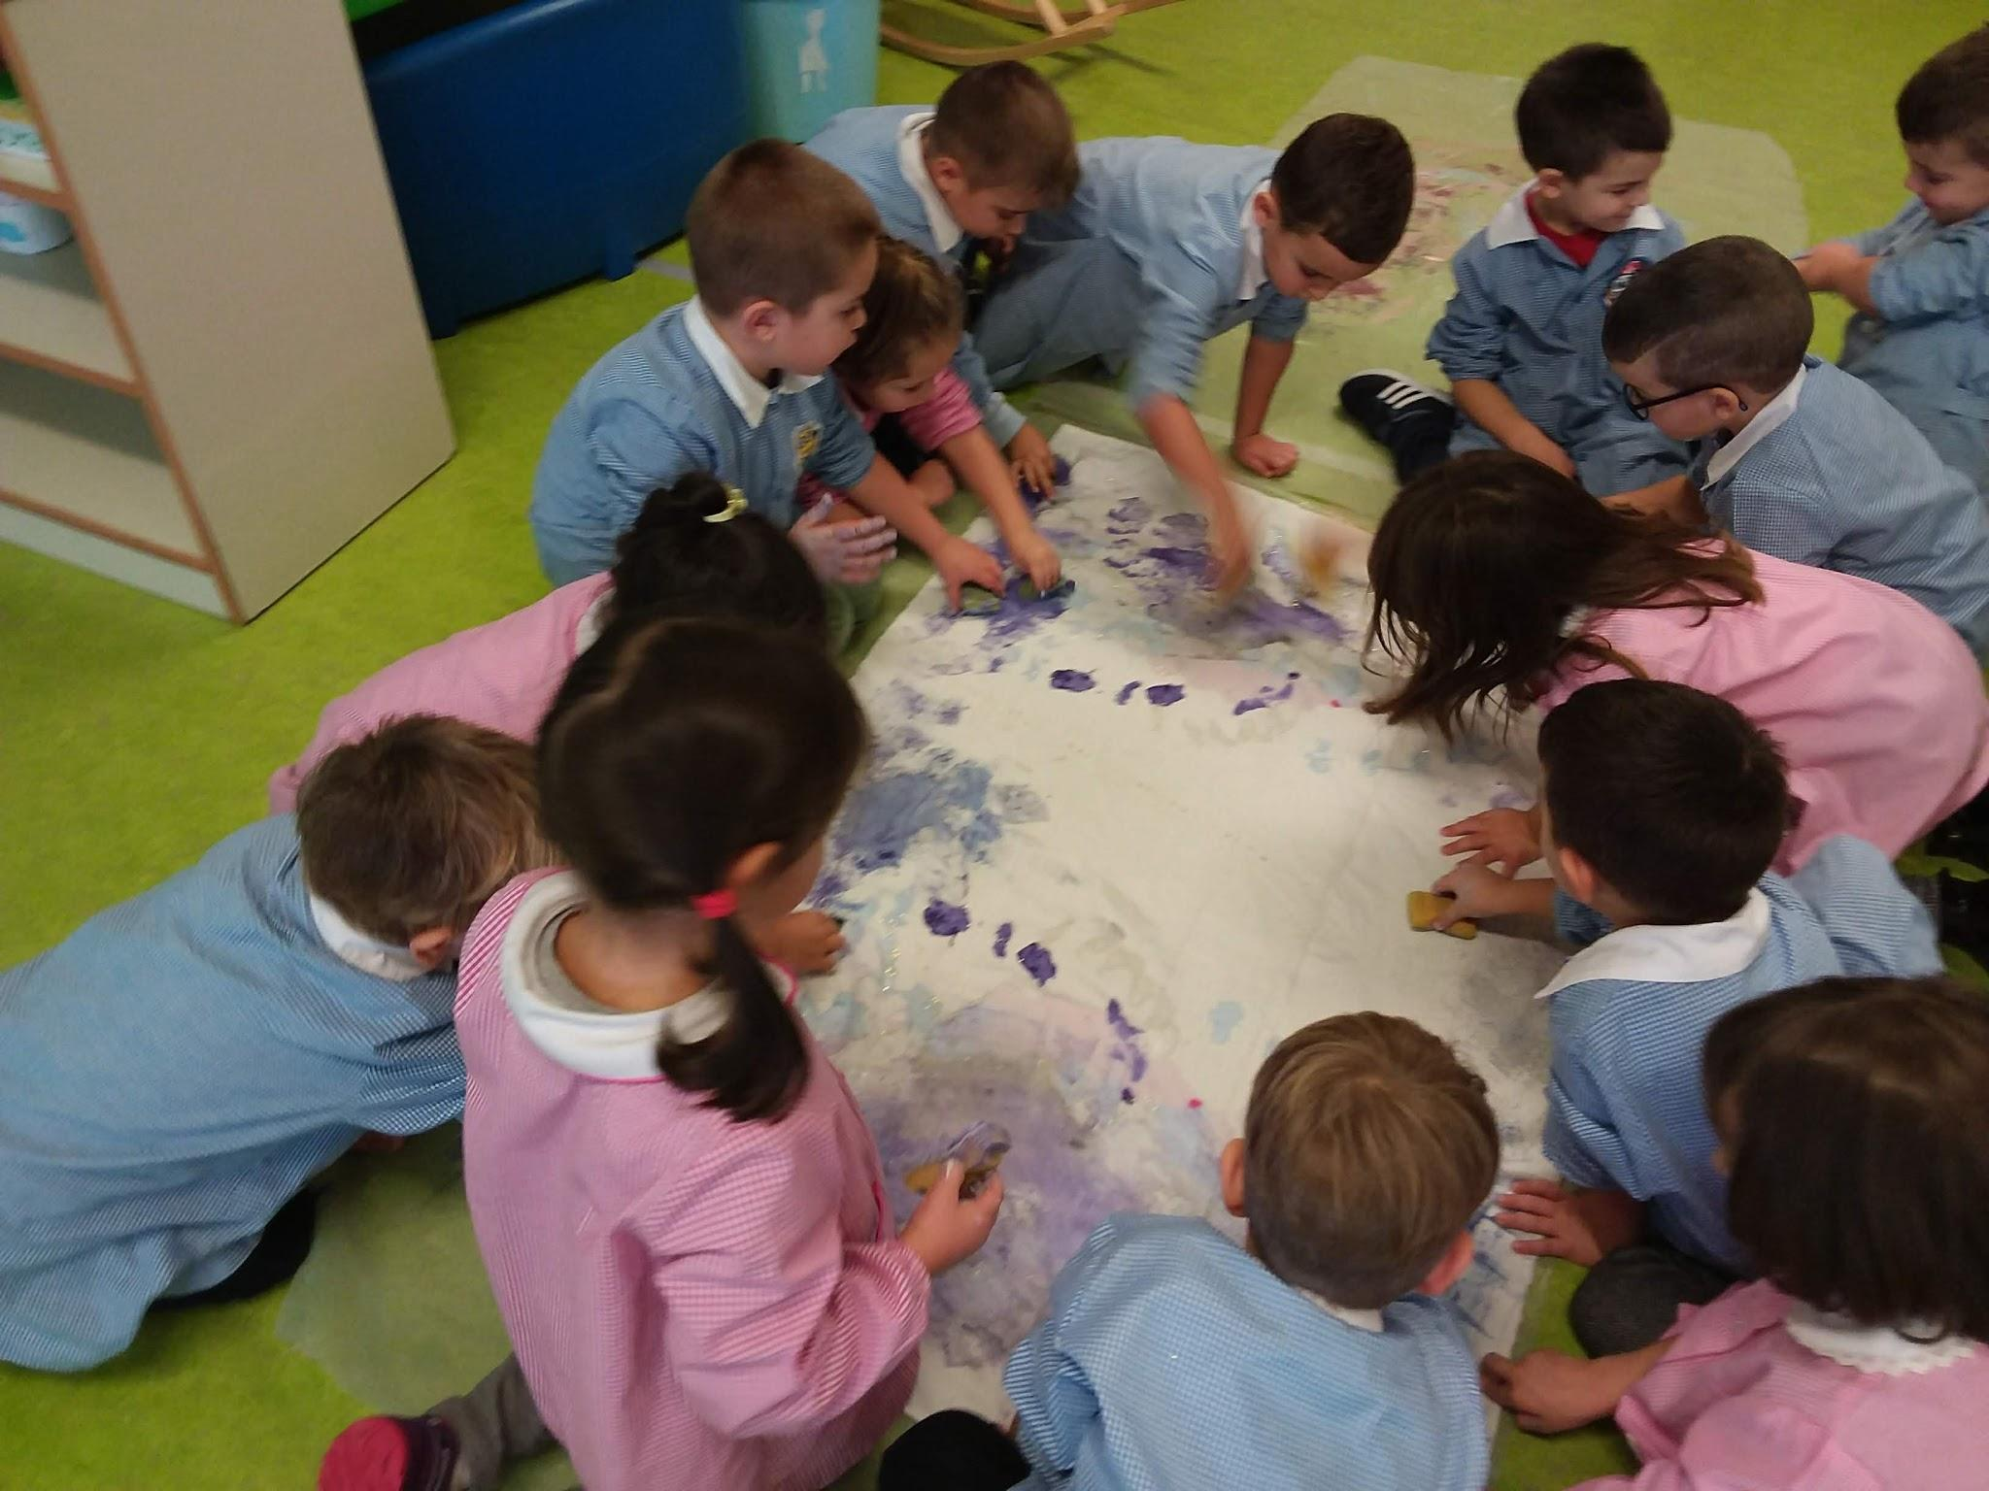
...AL MERAVIGLIOSO CIELO BRILLANTE

Slide 21
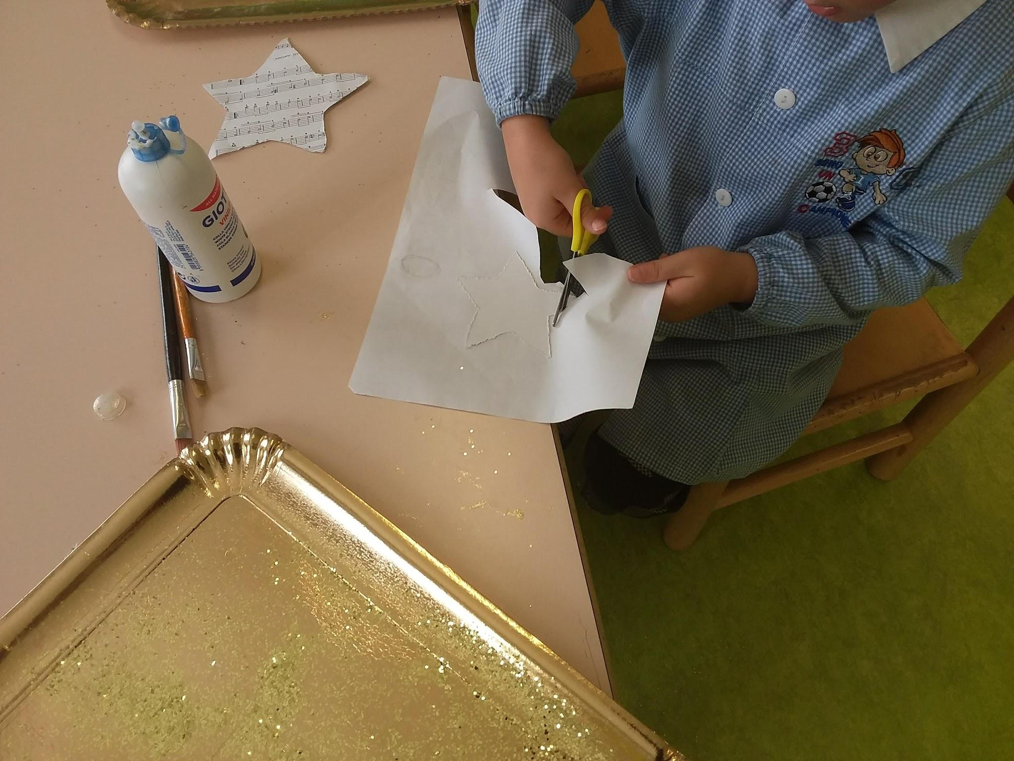
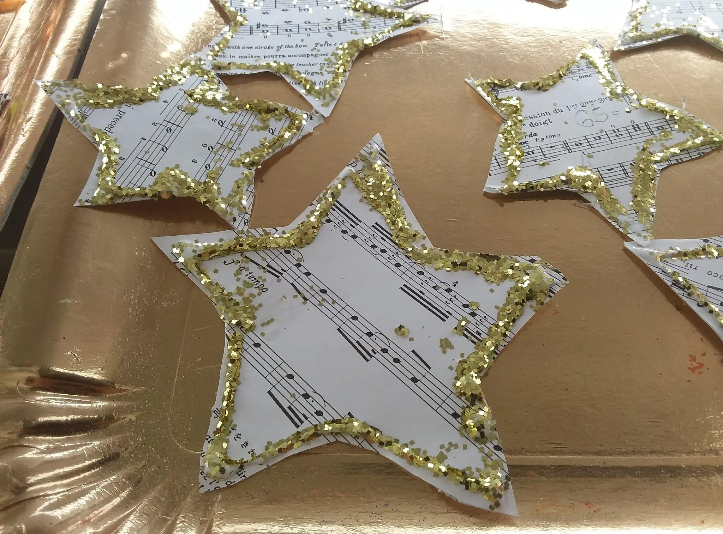
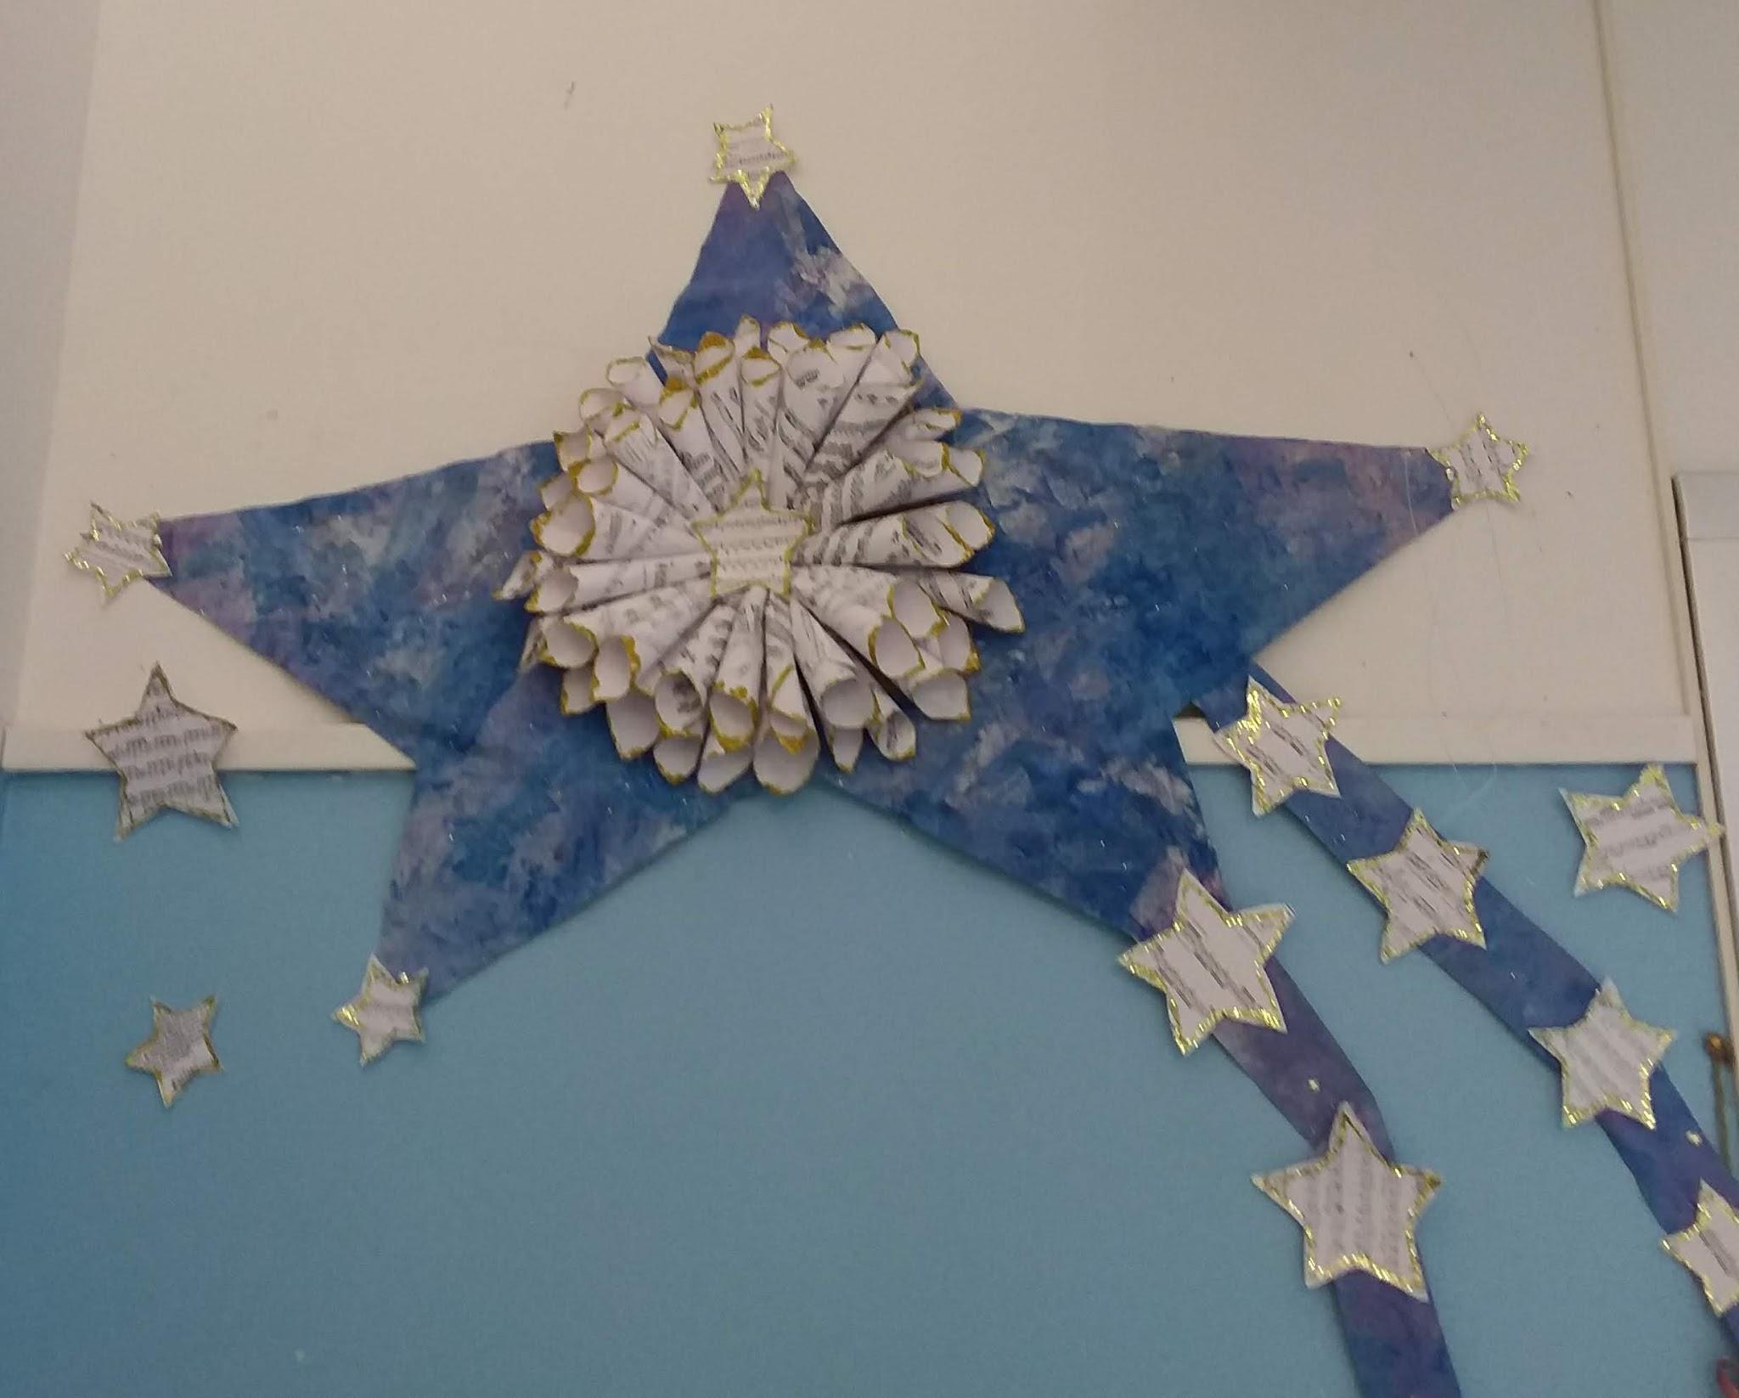
...ALLE STELLE MUSICALI
PER FORMARE LA STELLA COMETA

Slide 22
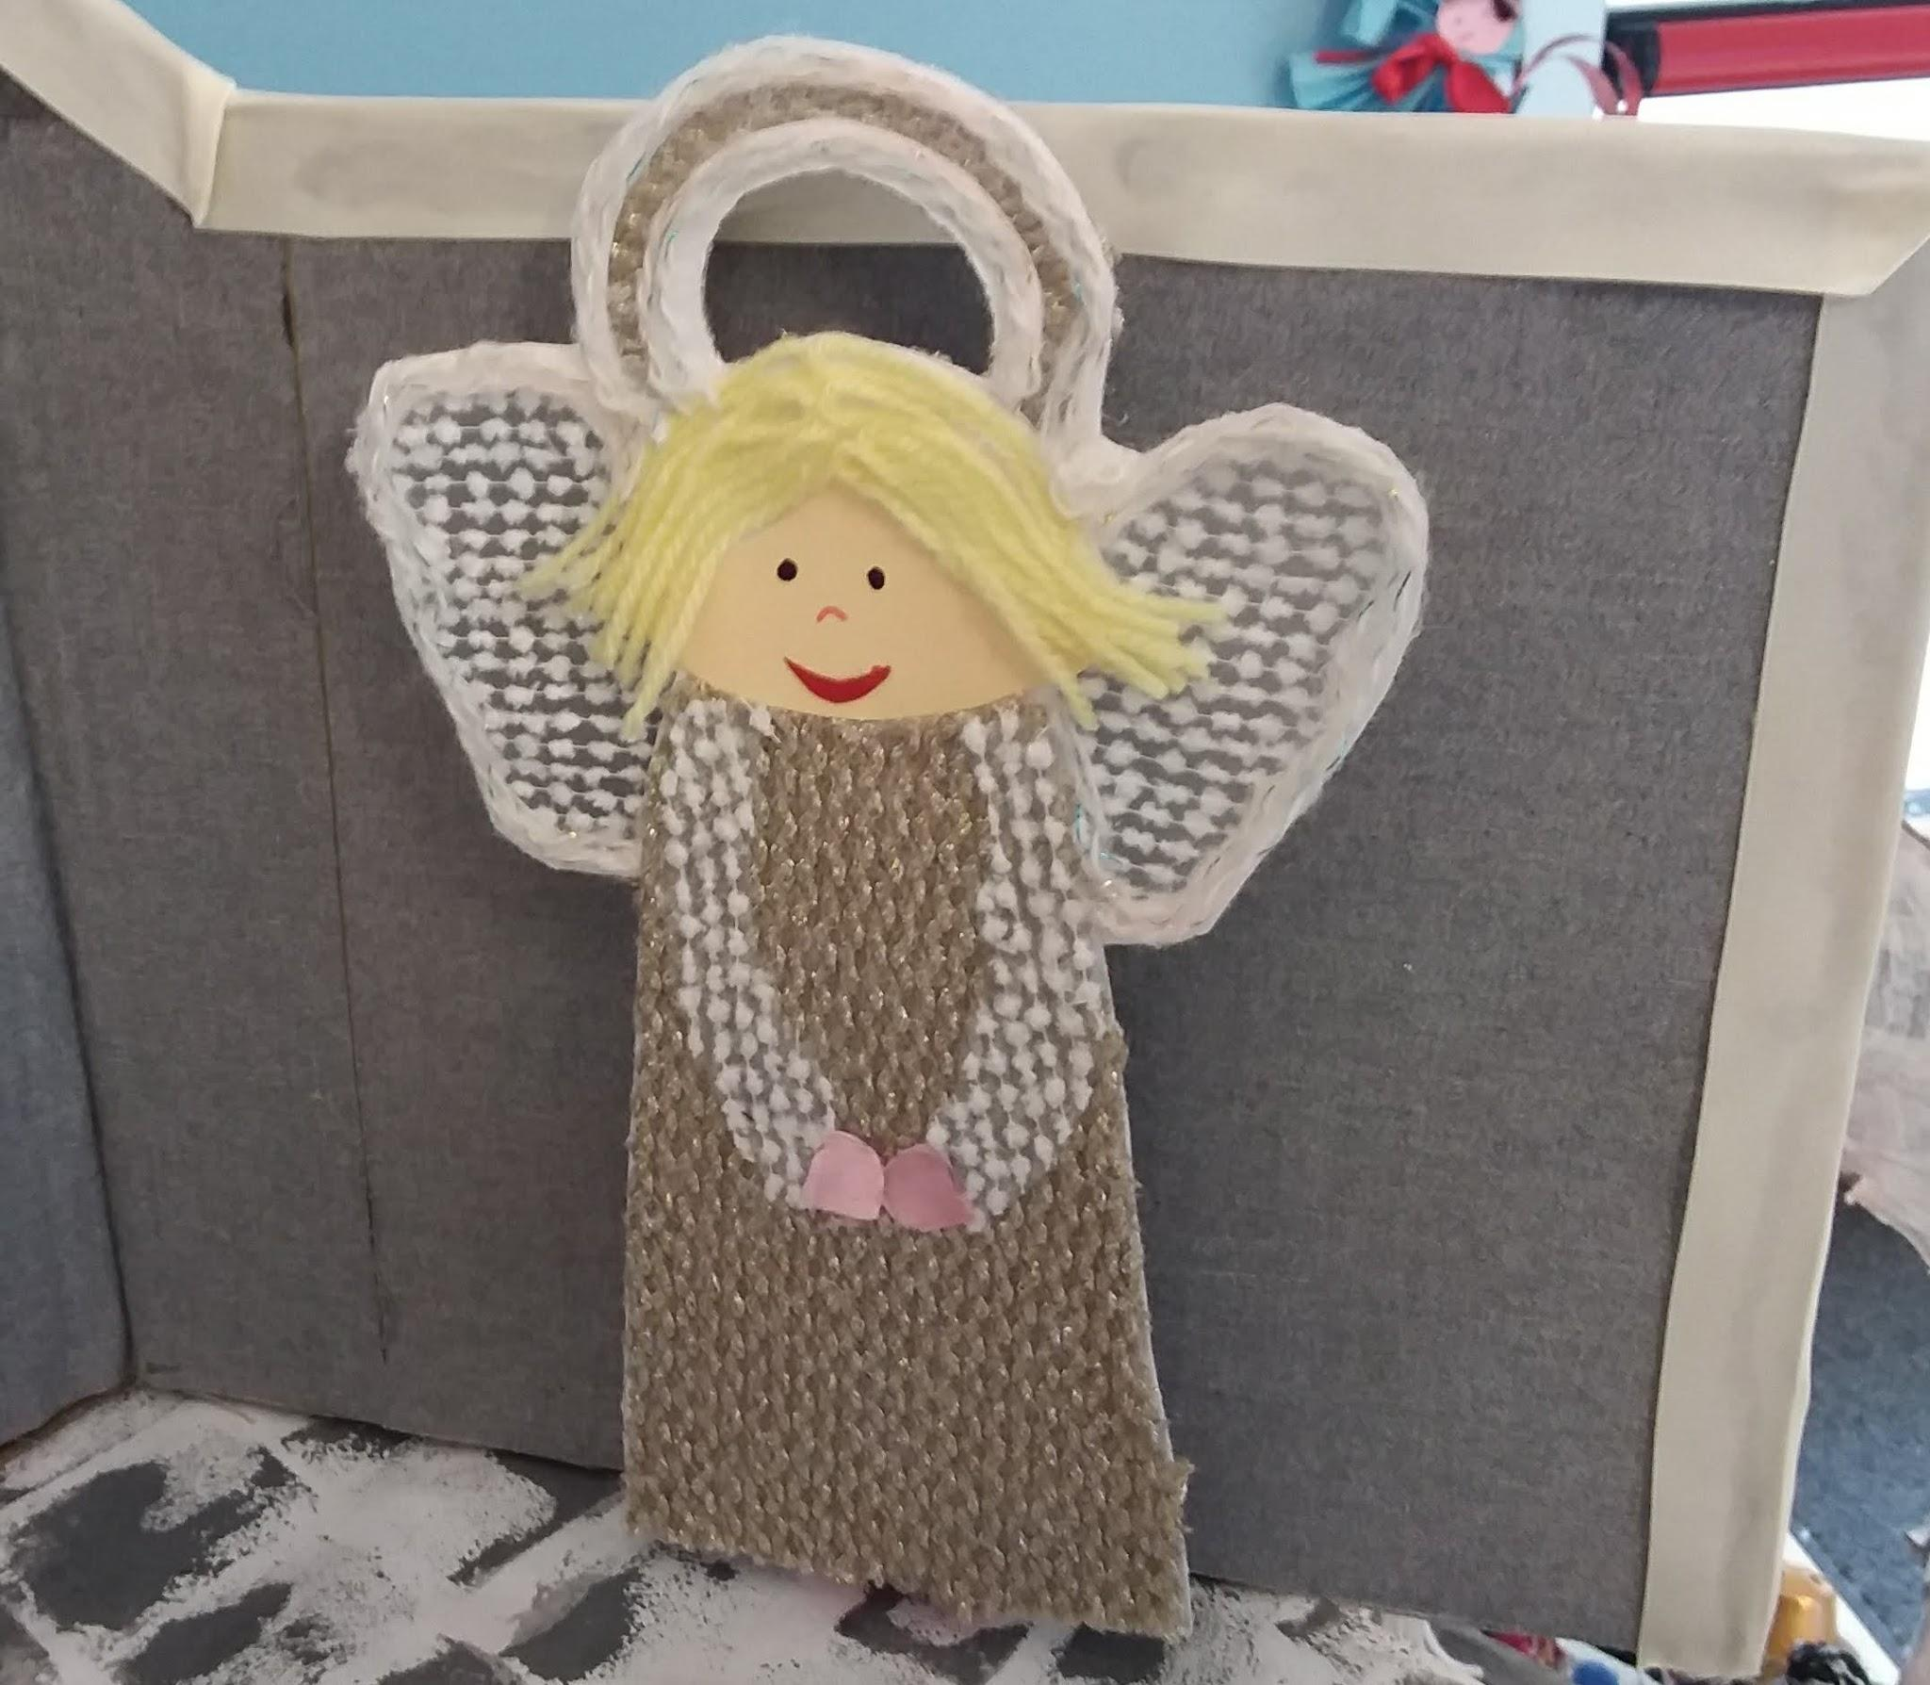
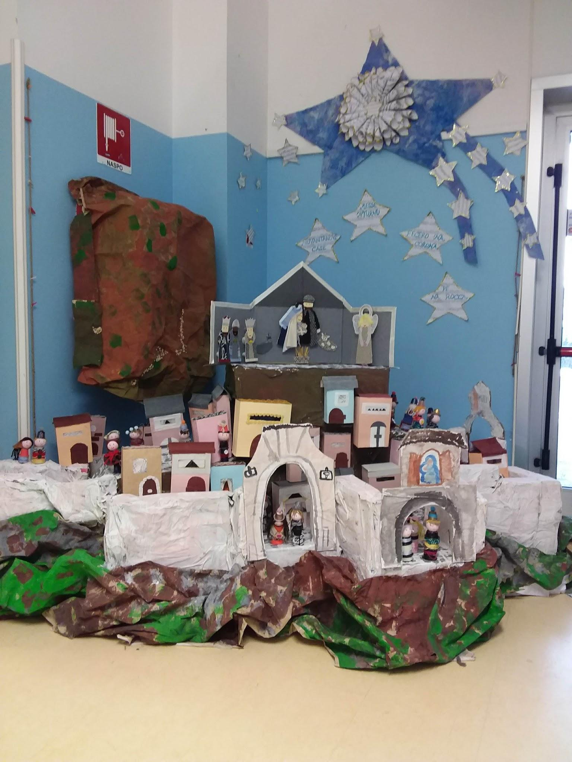
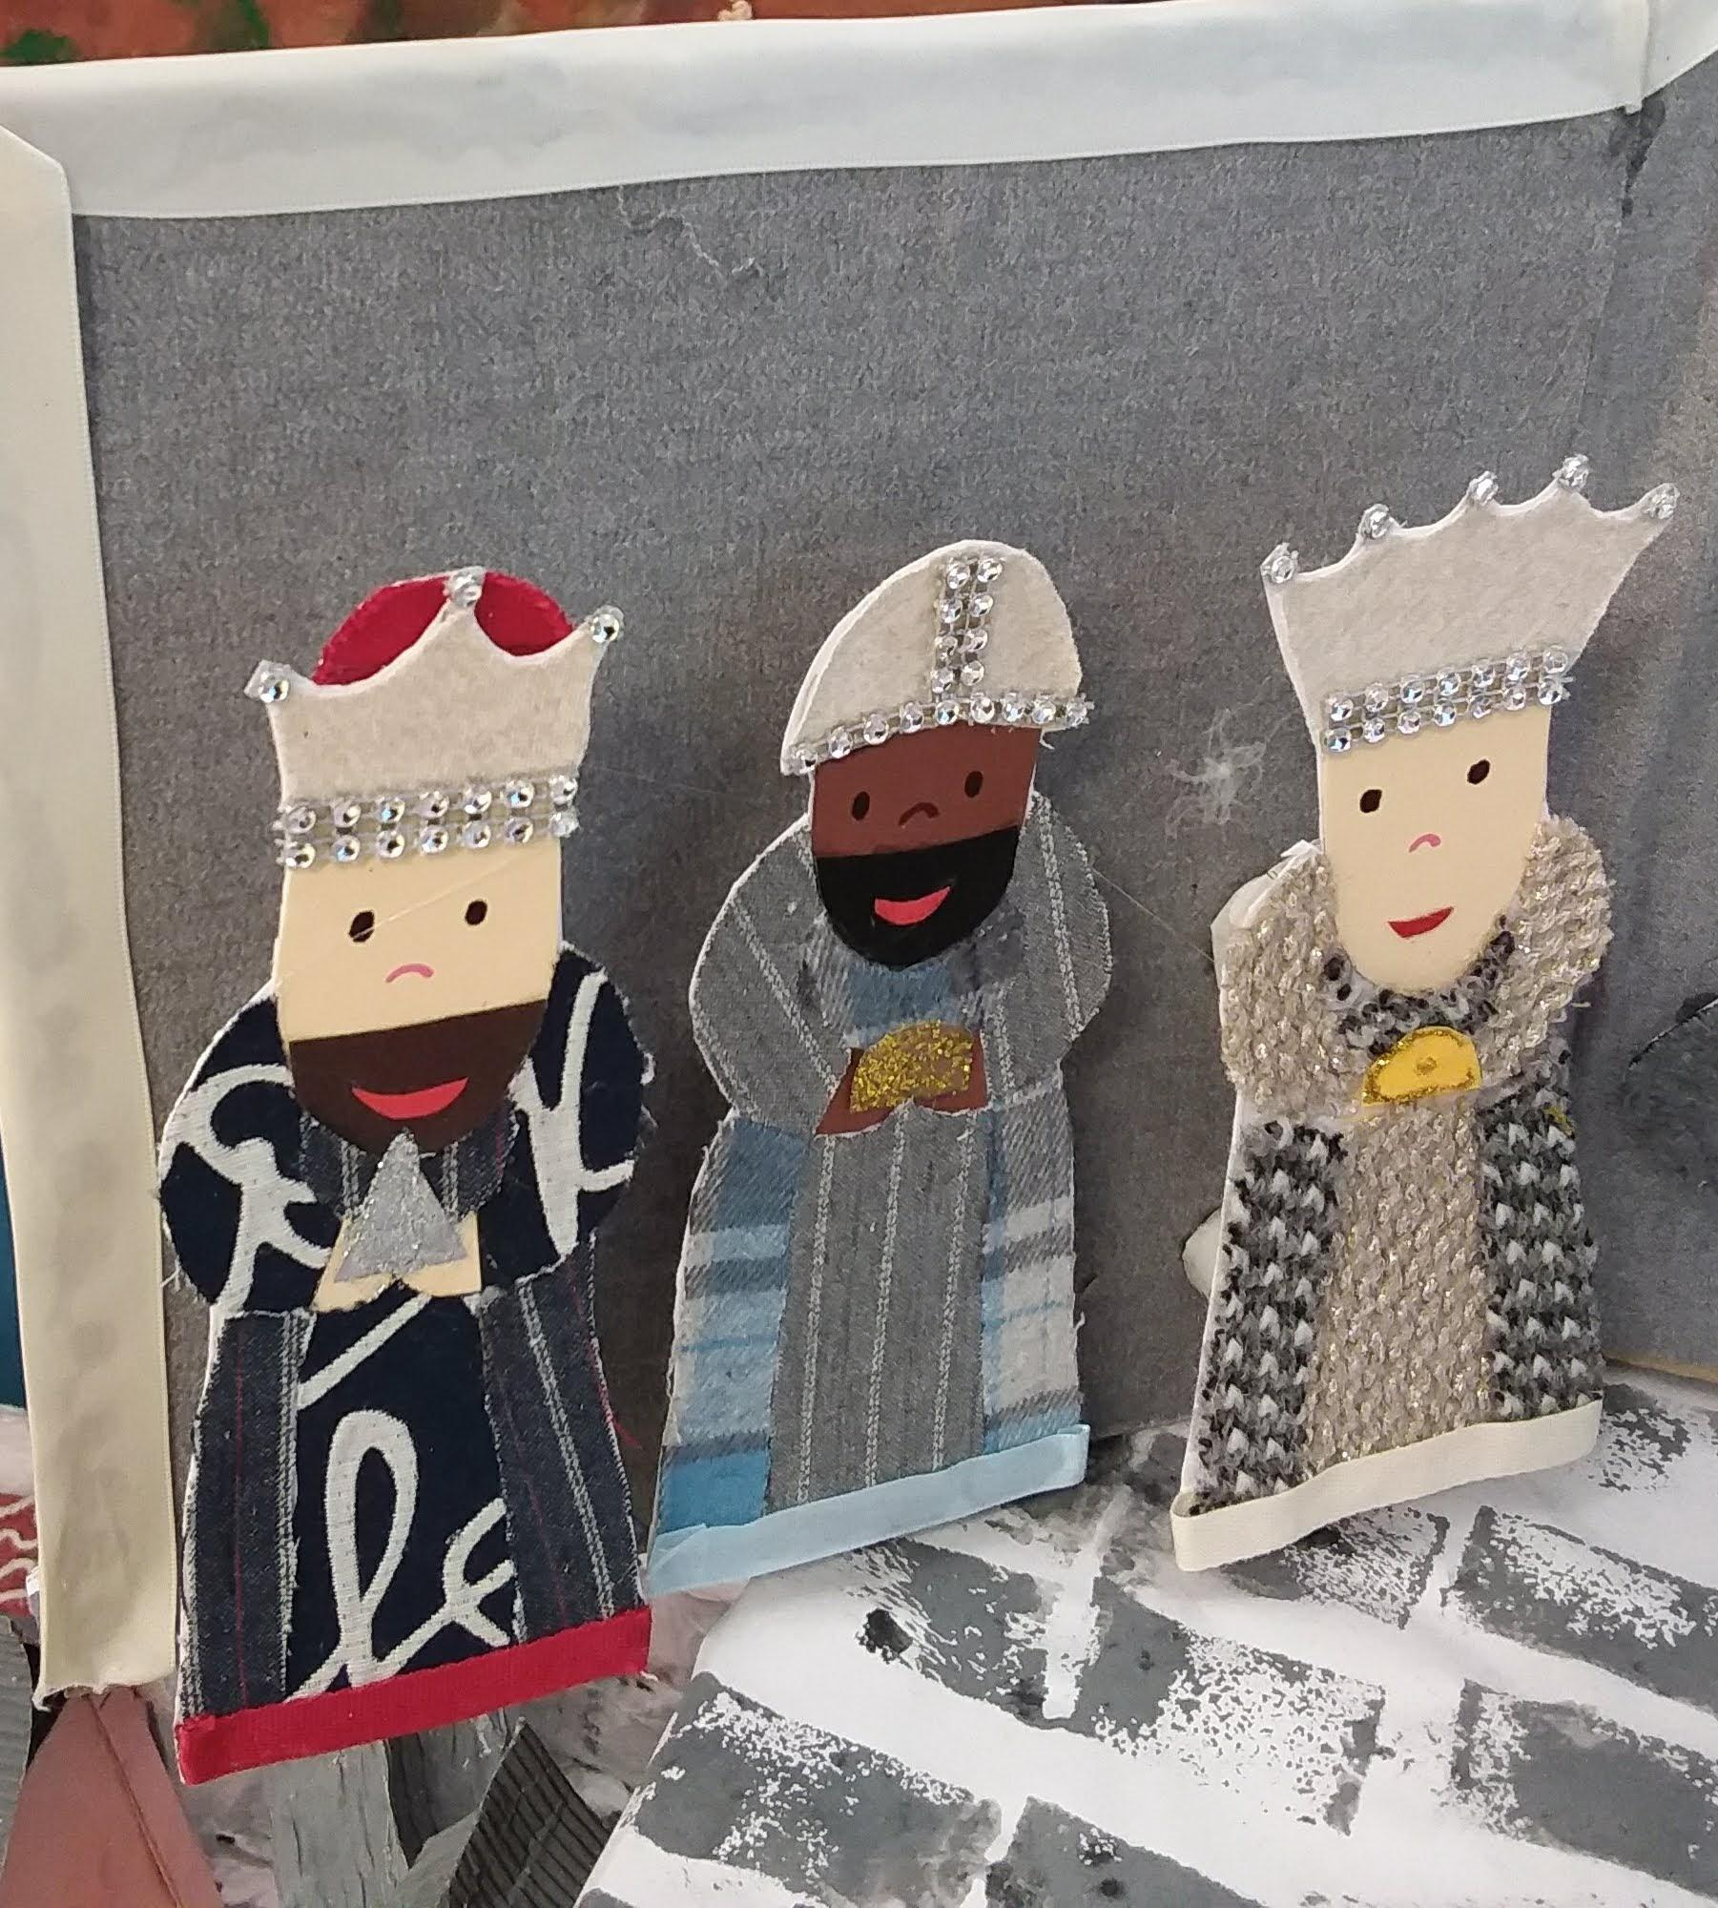
..AL PRESEPE DELLA CITTA’ DELL’AQUILA

Slide 23
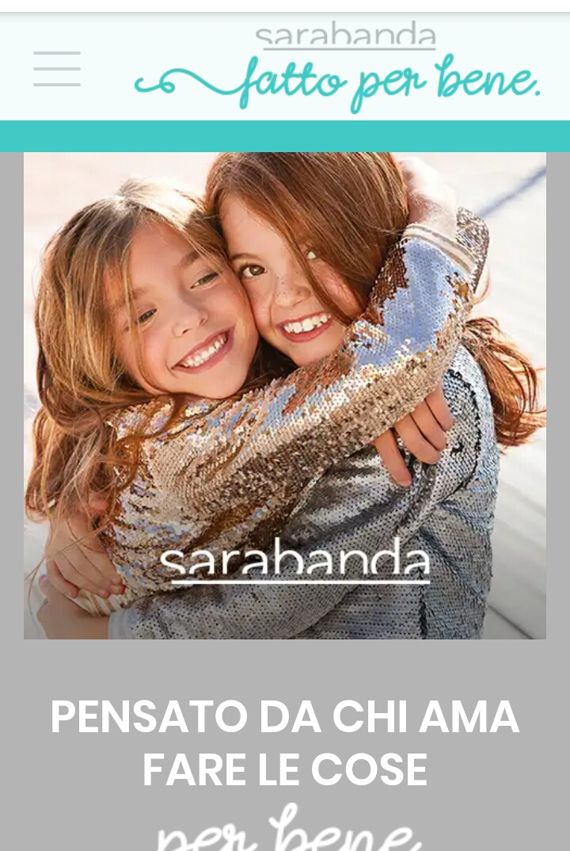
PARTECIPAZIONE AL PERCORSO EDUCATIVO
“fatto per bene” di sarabanda
Il percorso educativo:
. ha messo in gioco i linguaggi creativi dei bambini attraverso i materiali tessili;
. ha permesso di sperimentare cosa realizzare con stoffe e cordoni;
. ha fatto raccontare il mondo dei piccoli attraverso le loro manine.

Slide 24
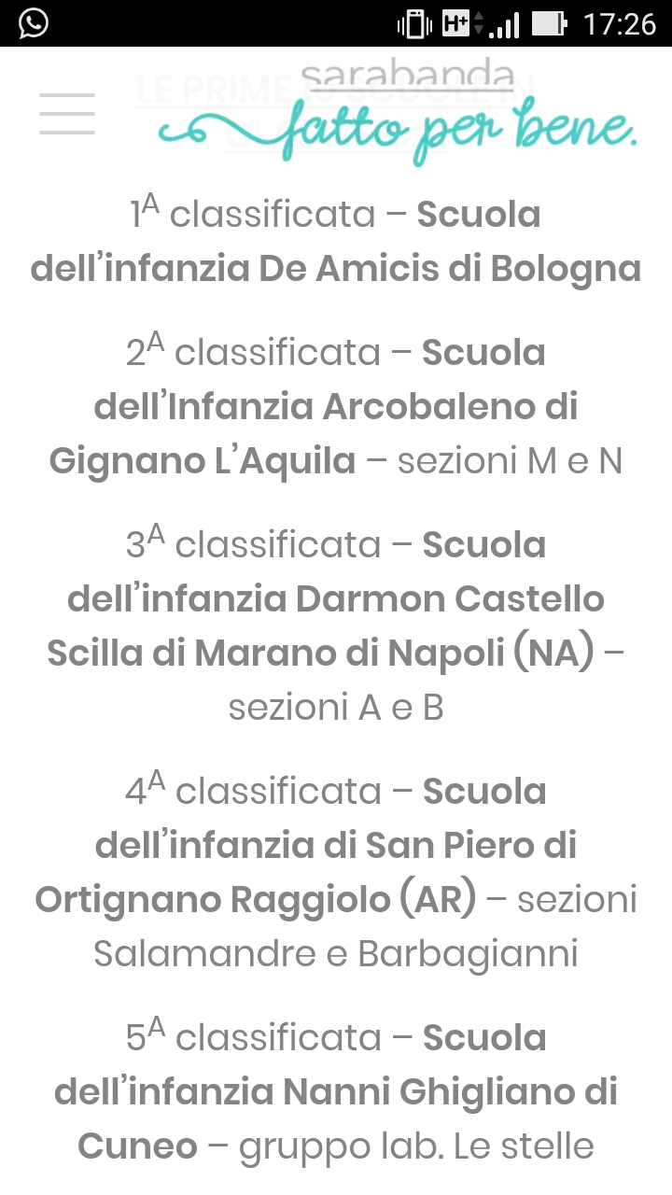
2° POSTO VINTO SU 90 SCUOLE ITALIANE DELL’INFANZIA

Slide 25
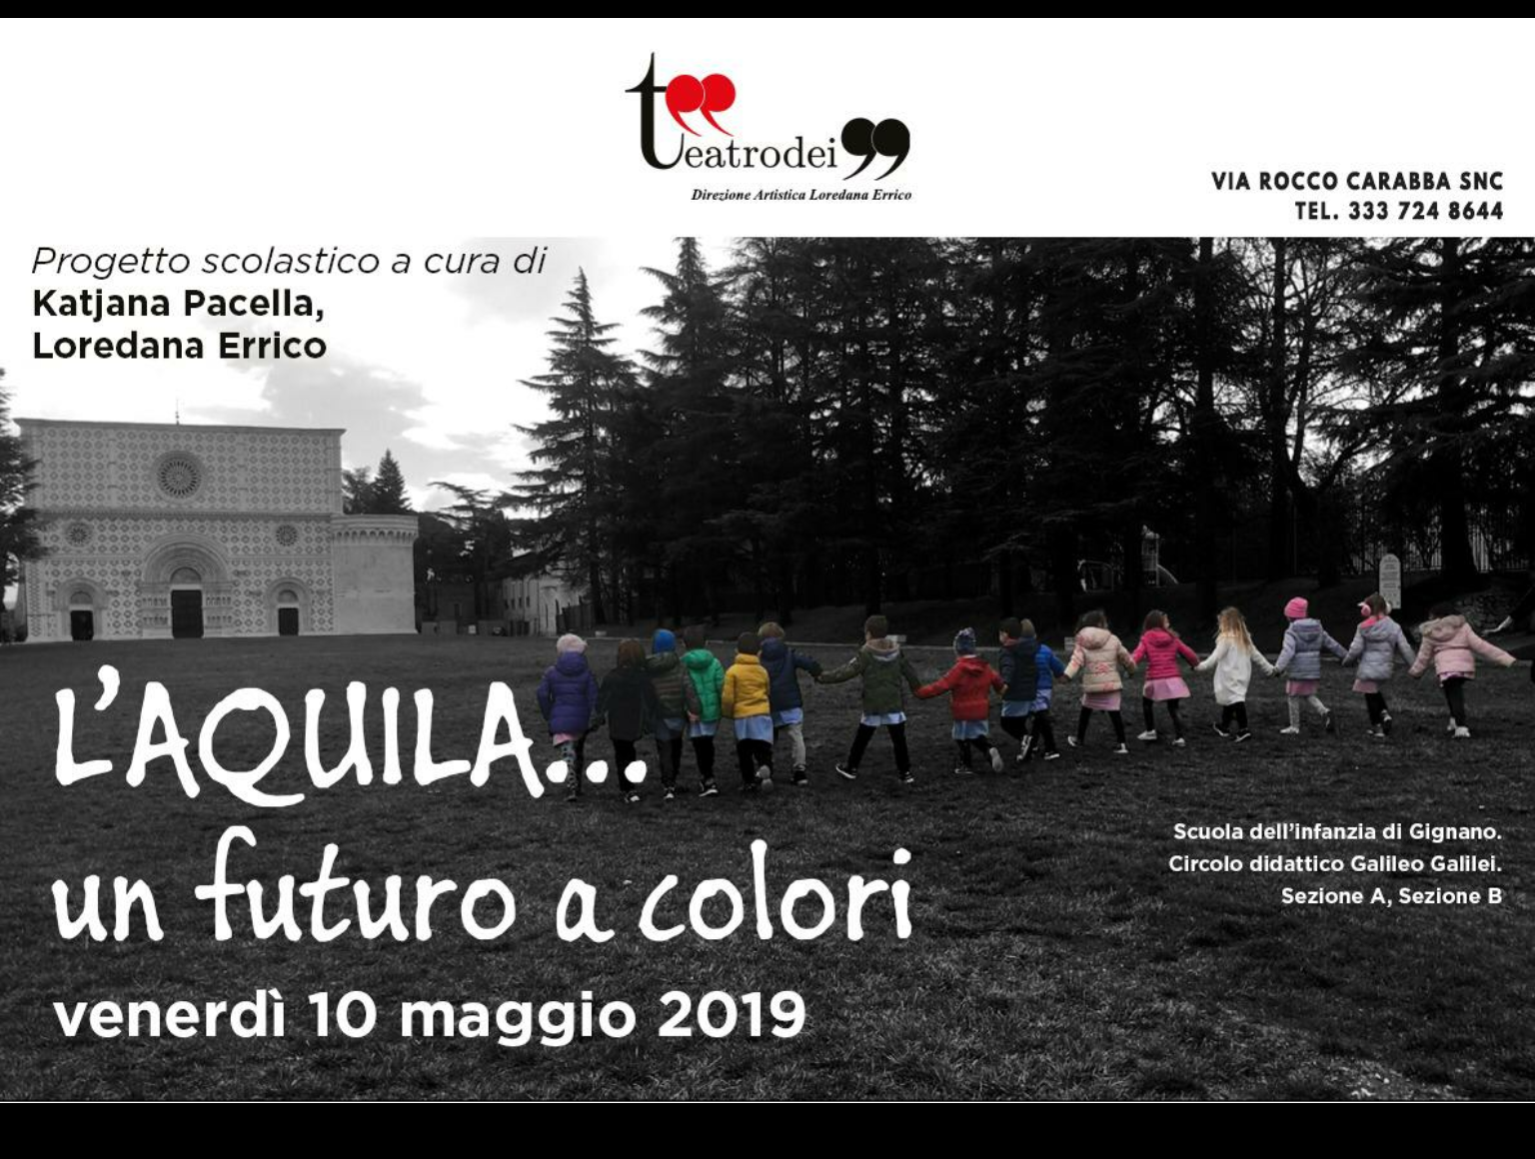
DAL PRESEPE AQUILANO…
AL CONCORSO DI SARABANDA… ALLO SPETTACOLO TEATRALE con “L’Aquila DANZA”

Slide 26
TEATRO DEI 99 TEATRO

Slide 27
9 MAGGIO 2019

Slide 28
..FORSE ANCHE COSI’ SI PUO’ ….
"ESSERE CITTADINI DEL PROPRIO TEMPO"
QUI ED ORA ?
LA MAESTRA SIMONETTA

